Slide 1
Методика разработки (обновления) содержания образовательных программ с учетом современных стандартов и передовых технологий
Тема : Уровни, типы, виды и форматы реализации образовательных программ в РФ.
Понятие «модульная образовательная программа»
Вьюшкова Любовь Александровна, методист отдела образовательных программ и технологий ЦПО Самарской области

Slide 2
Государственная политика в сфере образования
В 2025 году в Самарской области 85 образовательные организации осуществляют подготовку по программам среднего профессионального образования (далее – СПО): 62 государственные профессиональные образовательные организации Самарской области (из них 58 находятся в ведении министерства образования Самарской области, 3 – министерства здравоохранения Самарской области, 1 – министерства культуры Самарской области); 1 – федеральное учреждение, подведомственное Министерству спорта Российской Федерации; 10 – частных профессиональных образовательных организаций; 12 – образовательных организаций высшего образования, реализующих программы СПО (из них 11 организаций находятся в федеральном подчинении, а 1 является частной).
Всего в образовательных организациях, реализующих программы среднего профессионального образования на территории региона, по программам подготовки квалифицированных рабочих, служащих и специалистов среднего звена в 2024/2025 учебном году обучаются свыше 90 тыс. человек.

Slide 3
Государственная политика в сфере образования
Основные направления государственной и региональной политики в сфере образования. Приоритеты развития системы СПО в Российской Федерации.
ВСЁ БОЛЬШЕ ВЫПУСКНИКОВ ШКОЛ ВЫБИРАЮТ СПО
Усиление воспитательного компонента.
Обеспечение прикладного характера подготовки.
Приближение содержания обучения к реалиям производства. Например, демонстрационный экзамен предполагает моделирование реальных производственных условий для решения практических задач.
Повышение качества общеобразовательной подготовки
Обновление материально-технической базы
Цифровая трансформация колледжей
Развитие кадрового потенциала колледжей.
Повышать квалификацию преподавателей и мастеров производственного обучения
ФП Профессионалитет

Slide 4
Нормативно-правовые документы, регламентирующие деятельность образовательной организации по реализации образовательных программ СПО
– Федеральный закон от 29 декабря 2012 г. №273-ФЗ «Об образовании в Российской Федерации»;
– Приказ Минпросвещения России от 24 августа 2022 г. № 762 «Об утверждении Порядка организации и осуществления образовательной деятельности по образовательным программам среднего профессионального образования» (далее – Порядок организации образовательной деятельности);
Изменения апрель 2026г.!!!!
– Приказ Минпросвещения России от 08 ноября 2021 г. № 800 «Об утверждении Порядка проведения государственной итоговой аттестации по образовательным программам среднего профессионального образования;
Изменения май 2026г.!!!!!

Slide 5
Нормативно-правовые документы, регламентирующие деятельность образовательной организации по реализации образовательных программ СПО
-Приказ Минпросвещения России от 16 апреля 2026 г. №275 «Об утверждении Порядка разработки, использования и хранения контрольных измерительных материалов, используемых при проведении государственной итоговой аттестации по образовательным программам среднего профессионального образования в форме демонстрационного экзамена»;
-Приказ Минпросвещения России от 11 июня 2026г. №414 «Об утверждении государственного образовательного стандарта среднего общего образования»;
Приказ министерства просвещения РФ от 18 мая 2023 года № 371
«Об утверждении федеральной образовательной программы среднего общего образования»
Изменения в 2024-2026 гг.!!!!
!!!! Новый ФГОС СОО – Новая ФОП?

Slide 6
Нормативно-правовые документы, регламентирующие деятельность образовательной организации по реализации образовательных программ СПО
-Приказ министерства просвещения российской федерации от 1 сентября 2022 г. № 796, «О внесении изменений в федеральные государственные образовательные стандарты среднего профессионального образования»;
-Приказ министерства просвещения российской федерации от 3 июля 2024 г. № 464, «О внесении изменений в федеральные государственные образовательные стандарты среднего профессионального образования»;
-Приказ министерства просвещения российской федерации от 27 марта 2025 г. № 239, «О внесении изменений в федеральные государственные образовательные стандарты среднего профессионального образования»;
-Приказ министерства просвещения российской федерации от 06.11.2024 № 779, «Об утверждении перечня документов, подготовка которых осуществляется педагогическими работниками при реализации основных общеобразовательных программ, образовательных программ среднего профессионального образования»;
-Приказ министерства труда и социальной защиты РФ от 21 марта 2025 года №136н «об утверждении профессионального стандарта «Педагог профессионального обучения, среднего профессионального образования».
МЕТОДИЧЕСКИЕ РЕКОМЕНДАЦИИ
по формированию общих компетенций в соответствии с федеральными государственными образовательными стандартами среднего профессионального образования (ИРПО, 2026 г.)
МЕТОДИЧЕСКИЕ РЕКОМЕНДАЦИИ
по реализации дисциплины социально-гуманитарного цикла «История России» в образовательных программах
среднего профессионального образования ( ИРПО, 2026)
МЕТОДИЧЕСКИЕ РЕКОМЕНДАЦИИ
по разработке порядка организации и проведения практической подготовки обучающихся, осваивающих
образовательные программы среднего профессионального образования ( Документы по практике!!! Шаблоны)

Slide 7
Федеральный закон от 26 мая 2021 г. № 144-ФЗ
«О внесении изменений в Федеральный закон «Об образовании в Российской Федерации»
с 1 сентября 2022 года
ФГОС профессионального образования могут разрабатываться не только по профессиям, специальностям и направлениям подготовки и уровням образования, а и по укрупненным группам, по областям и видам профессиональной деятельности (ч. 5 ст. 11)
ПС учитываются в ПОП, а НЕ во ФГОС (ч. 7 ст.11 упразднена, ч. 9 ст.12)
с 1 сентября 2023 года
3. При реализации среднего общего образования в рамках программ СПО необходимо использовать федеральный перечень учебников (ч. 4 ст.18)

Slide 8
Обновление макета ФГОС СПО
Новый макет ФГОС предусматривает:
• введение широкой квалификации (узкая квалификация (направленность) – устанавливается в образовательной программе);
• изменение структуры программы (социально-гуманитарный цикл вместо циклов ОГСЭ и ЕН, изменена структура ППКРС-СГ);
• перенос требований к содержанию (знания, умения, навыки) – в ПОП (144-ФЗ);
• сжатие сроков обучения;
• введение цифрового модуля по всем профессиям и специальностям (цифровизация профессий, например, «цифровой» агроном, «цифровой» модельер);
• обязательное освоение основ бережливого производства, финансовой грамотности;
• уход от закрепления во ФГОС перечня рабочих профессий и служащих, по которым можно пройти профессиональное обучение в рамках СПО;
• ГИА в виде демонстрационного экзамена.
Результат: гибкость разработки программ, возможность из набора доступных квалификаций выбирать те, которые необходимы рынку труда в конкретном регионе

Slide 9
Федеральный государственный образовательный стандарт среднего профессионального образования по специальности 44.02.02. Преподавание в начальных классах
Утвержден приказом Министерства просвещения Российской Федерации от 17 августа 2022 г. N 742
1.14. При разработке образовательной программы образовательная организация устанавливает направленность, которая конкретизирует содержание программы путем ориентации на виды деятельности, с учетом соответствующей ПОП.
2.4. Образовательная программа разрабатывается образовательной организацией в соответствии с ФГОС СПО с учетом ПОП и предполагает освоение следующих видов деятельности:
з) для квалификации "Учитель начальных классов":
-педагогическая деятельность по проектированию, реализации и анализу процесса обучения в начальном общем образовании;
-педагогическая деятельность по проектированию, реализации и анализу внеурочной деятельности обучающихся;
-воспитательная деятельность, в том числе классное руководство;
-преподавание иностранного языка в начальной школе (по выбору);
-преподавание информатики в начальной школе (по выбору);
-преподавание дисциплин художественно-эстетического цикла в начальной школе (по выбору).
Направленность

Slide 10
Макет ФГОС СПО
 | Модель 2013-2020 гг. | Новая модель ФГОС СПО (2021 г.)
Квалификация | Пункт 1.5 | Разработчики ФГОС СПО в пункте 1.1 указывают квалификацию согласно проекту Перечня профессий, специальностей СПО или приказу Министерства образования и науки РФ от 29 октября 2013 №1199 «Об утверждении перечней профессий и специальностей среднего профессионального образования». Содержание образования по профессии/специальности определяется ПООП, которая предполагает освоение всех видов деятельности или освоение видов деятельности, самостоятельно выбранных образовательной организацией в соответствии с потребностями регионального рынка труда из перечня видов деятельности, установленных в п. 1.3 ФГОС СПО
 | Несколько квалификаций ФГОС по профессии (08.01.17 Электромонтажник-наладчик, 08.01.19 Электромонтажник по силовым сетям и электрооборудованию, 08.01.18 Электромонтажник электрических сетей и электрооборудования) | Одна квалификация (широкая) ФГОС по профессии 08.01.31 Электромонтажник электрических сетей и электрооборудования

Slide 11
Макет ФГОС СПО
Пункт | Модель 2013-2020 гг. | Новая модель ФГОС СПО (2021 г.)
Срок получения образования | Профессия – от 10 месяцев до 1 года 10 месяцев Специальность – от 1 года 10 месяцев до 3 лет 10 месяцев (углубленный уровень) 2. При получении профессии на базе основного общего образования – на 2 года больше, чем на базе СОО | Профессия: на базе среднего общего образования – 10 месяцев Специальность: на базе среднего общего образования – 1 год 10 месяцев, иные сроки указываются по согласованию с Минпросвещения России 2. Единый срок освоения общеобразовательного цикла и по профессии и по специальности – 1476 часов 1404 часа + 72 часа ПА = 1476
II. Структура ОП включает | Учебные циклы (ОГСЭ, ЕН, ПЦ (ОП и ПМ) государственная итоговая аттестация | дисциплины (модули), практики, государственная итоговая аттестация. Уход от закрепления объема часов обязательной части образовательной программы по циклам во ФГОС СПО
Соотношение обязательной и вариативной частей | Установлено: Профессия – 80/20 Специальность – 70/30 | На выбор ФУМО (при разработке) Профессия – 80/20 (от 80 до 50% по решению ФУМО) Специальность – 70/30 (от 70 до 50% по решению ФУМО)

Slide 12
Макет ФГОС СПО
Структура образовательной программы | Объем образовательной программы в академических часах (ППКРС) (10 месяцев) | Объем образовательной программы в академических часах (ППССЗ) (1 год 10 месяцев)
Дисциплины (модули) | Не менее 612 | Не менее 1476
Практика | Не менее 540 | Не менее 432
Дисциплины (модули) вариативной части | 288 | 828
Государственная итоговая аттестация | 36 | 216
Общий объем образовательной программы
На базе СОО | 1476 | 2952
На базе ООО, включая получение СОО | 2952 | 4428

Slide 13
Макет ФГОС СПО
 | было | стало
Перечень обязательных дисциплин в ОГСЭ | Обязательный набор: «Иностранный язык в профессиональной деятельности», «Физическая культура», «Основы философии», «История» На выбор разработчиков: «Психология общения» | СОЦИАЛЬНО-ГУМАНИТАРНЫЙ ЦИКЛ Минимальный набор: «История России», «Иностранный язык в профессиональной деятельности», «Безопасность жизнедеятельности», «Физическая культура», «Основы бережливого производства», «Основы финансовой грамотности» (при необходимости) Перечень обязательных дисциплин дополняется разработчиками с учетом специфики специальности
Общепрофессиональный цикл | «Безопасность жизнедеятельности» | Перечень обязательных дисциплин общепрофессионального цикла устанавливается разработчиком с учетом специфики профессии/специальности
Профессиональный цикл | В профессиональный цикл образовательной программы входят следующие виды практик: учебная практика и производственная практика | В профессиональный цикл образовательной программы входят следующие виды практик: учебная практика и производственная практика, которые реализуются в форме практической подготовки
ГИА | Специальность: разные вариации, иногда неоднозначно трактуемые. Профессия: Государственная итоговая аттестация проводится в форме защиты выпускной квалификационной работы в виде демонстрационного экзамена | Сейчас только ДЭ !!!!

Slide 14
В 2022 году Минпросвещения утвердило новые ФГОС СПО сразу по нескольким педагогическим специальностям (например, 44.02.01 «Дошкольное образование», 44.02.02 «Преподавание в начальных классах», 44.02.03 «Педагогика дополнительного образования»).
Единые подходы к структуре программ. Для разных специальностей ввели схожие принципы: чёткое разделение на обязательную и вариативную (формируемую участниками образовательных отношений) части. При этом в вариативной части закладывают дисциплины и модули, которые учитывают специфику региона, запросы работодателей или углублённое изучение отдельных тем. Например, в стандарте по 44.02.02 отдельно прописали, что для квалификации «Учитель начальных классов с правом преподавания на родном языке» вариативная часть должна составлять не менее 20%, а для обычной — не менее 30%.
Акцент на компетенциях. В требованиях к результатам освоения программы сделали упор не только на профессиональные (предметные знания и умения), но и на общие компетенции (например, умение работать в команде, использовать ИКТ в профессиональной деятельности, решать нестандартные задачи).
(Методические рекомендации ИРПО)

Slide 15
Детализация содержания. В обязательных частях учебных циклов прописали конкретные дисциплины, которые должны освоить студенты. Так, в социально-гуманитарном цикле появились «История России», «Иностранный язык в профессиональной деятельности», «Безопасность жизнедеятельности» (с особым требованием к объёму: в очной форме не менее 68 академических часов, из них не менее 48 — на основы военной службы для юношей), «Физическая культура», «Основы финансовой грамотности». В общепрофессиональном цикле — «Основы педагогики», «Основы психологии», «Основы обучения лиц с особыми образовательными потребностями», «Русский язык и культура профессиональной коммуникации педагога», «Возрастная анатомия, физиология и гигиена», «Проектная и исследовательская деятельность в профессиональной сфере», «Информатика и ИКТ в профессиональной деятельности», «Математика в профессиональной деятельности учителя», «Возрастная психология», «Педагогическая психология», «Психология общения», «Правовое обеспечение профессиональной деятельности», «Основы педагогического мастерства», «Основы специальной педагогики и психологии».
Единый подход

Slide 16
Требования к условиям реализации. Отдельно прописали, что образовательная организация должна обеспечить:
  наличие специальных помещений (аудитории, лаборатории, мастерские), оснащённых оборудованием и техническими средствами для всех видов занятий, консультаций, контроля, промежуточной и государственной итоговой аттестации;
  оснащение помещений для самостоятельной работы компьютерной техникой с доступом в интернет и в электронную информационно-образовательную среду;
  укомплектованность библиотечного фонда (не менее 0,25 экземпляра каждого издания из рабочих программ дисциплин и практик на одного обучающегося);
  доступ обучающихся к современным профессиональным базам данных и справочным системам;
  для обучающихся с ограниченными возможностями здоровья — обеспечение адаптированными печатными и электронными изданиями.
Кадровые требования. Закрепили, что квалификация педагогических работников должна соответствовать квалификационным справочникам и профессиональным стандартам. Важное требование: педагоги должны регулярно повышать квалификацию — не реже одного раза в три года. При этом допускается не только формальное повышение квалификации, но и стажировка в организациях, чья деятельность соответствует области профессиональной деятельности по стандарту. Ещё одно условие: доля педагогов, имеющих не менее трёх лет опыта работы в профильных организациях, в общем числе педагогов, работающих с профессиональными модулями, должна составлять не менее 25%.
Информационное обеспечение!

Slide 17
СТРУКТУРА ОБРАЗОВАТЕЛЬНОЙ ПРОГРАММЫ
на базе среднего общего образования
на базе основного общего образования
ФГОС СОО, раздел III, пункт 14
1 Общие положения (Объем, срок получения образования)
Реализация требований ФГОС СПО, в т.ч. по обязательной и вариативной части.
Описание структуры программы
2 Характеристика профессиональной деятельности выпускников и требования к результатам освоения образовательной программы.
Планируемые результаты
Формы аттестации
3 Документы, определяющие содержание и организацию образовательного процесса
Учебный план
Календарный учебный график,
Календарный план воспитательной работы;
Рабочие программы учебных предметов, курсов, дисциплин (модулей), практик, иные компоненты
Оценочные материалы
Методические материалы
4 Контроль и оценка результатов освоения образовательной программы.
5 Рабочая программа воспитания
6 Организационно-педагогические условия
МЕТОДИЧЕСКИЕ РЕКОМЕНДАЦИИ по разработке (актуализации) примерных основных образовательных программ по новым и актуализированным федеральным государственным образовательным стандартам среднего профессионального образования.УТВЕРЖДЕНЫ приказом ФГБОУ ДПО ИРПО от «27» июля 2021 г. № 161
1 Целевой раздел.
пояснительную записку;
планируемые результаты освоения обучающимися основной образовательной программы;
систему оценки результатов освоения основной образовательной программы.
2 Организационный раздел
программу развития универсальных учебных действий при получении среднего общего образования, включающую формирование компетенций обучающихся в области учебно-исследовательской и проектной деятельности;
программы отдельных учебных предметов, курсов и курсов внеурочной деятельности;
рабочую программу воспитания;
программу коррекционной работы, включающую организацию работы с обучающимися с ограниченными возможностями здоровья и инвалидами.
3 Содержательный раздел
учебный план среднего общего образования как один из основных механизмов реализации основной образовательной программы;
план внеурочной деятельности, календарный учебный график, календарный план воспитательной работы;
систему условий реализации основной образовательной программы в соответствии с требованиями Стандарта.
4 Оценочные материалы
5 Методические материалы
6 Организационно-педагогические условия. Система условий реализации основной образовательной программы

Slide 18
Структура и содержание образовательной программы СПО в рамках требований ФГОС СОО, ФГОС СПО, примерных основных образовательных программ СПО
РОССИЙСКАЯ ФЕДЕРАЦИЯ
ФЕДЕРАЛЬНЫЙ ЗАКОН
ОБ ОБРАЗОВАНИИ В РОССИЙСКОЙ ФЕДЕРАЦИИ
От 29 декабря 2012 года № 273 –ФЗ
(с изменениями и дополнениями)
Статья 2, Пункт 9
Образовательная программа - комплекс основных характеристик образования (объем, содержание, планируемые результаты) и организационно-педагогических условий, который представлен в виде:
учебного плана,
календарного учебного графика,
рабочих программ учебных предметов, курсов, дисциплин (модулей), иных компонентов,
оценочных и методических материалов,
рабочей программы воспитания,
календарного плана воспитательной работы,
форм аттестации
Статья 2. Пункт 22. Учебный план - документ, который определяет перечень, трудоемкость, последовательность и распределение по периодам обучения учебных предметов, курсов, дисциплин (модулей), практики, иных видов учебной деятельности и, если иное не установлено настоящим Федеральным законом, формы промежуточной аттестации обучающихся;

Slide 19
МИНИСТЕРСТВО ПРОСВЕЩЕНИЯ РОССИЙСКОЙ ФЕДЕРАЦИИ
ПРИКАЗ от 24 августа 2022 г. N 762
ОБ УТВЕРЖДЕНИИ ПОРЯДКА
ОРГАНИЗАЦИИ И ОСУЩЕСТВЛЕНИЯ ОБРАЗОВАТЕЛЬНОЙ ДЕЯТЕЛЬНОСТИ
ПО ОБРАЗОВАТЕЛЬНЫМ ПРОГРАММАМ СРЕДНЕГО
ПРОФЕССИОНАЛЬНОГО ОБРАЗОВАНИЯ
5. Образовательные программы среднего профессионального образования самостоятельно разрабатываются и утверждаются образовательными организациями.
Образовательные организации, осуществляющие образовательную деятельность по имеющим государственную аккредитацию образовательным программам среднего профессионального образования, разрабатывают указанные образовательные программы в соответствии с федеральными государственными образовательными стандартами по соответствующим профессиям, специальностям среднего профессионального образования и с учетом соответствующих примерных основных образовательных программ .+и положений федеральной основной общеобразовательной программы среднего общего образования (Изменения в 2026г.)
ФГОС СПО, п.4.4. л) образовательная программа должна обеспечиваться учебно-методической документацией по всем учебным дисциплинам (модулям), видам практики, видам государственной итоговой аттестации;

Slide 20
273- ФЗ «Об образовании в РФ»
Глава 1. ст. 2., п.9: Образовательная программа – комплекс основных характеристик образования (объем, содержание, планируемые результаты), организационно-педагогических условий и в случаях, предусмотренных настоящим ФЗ, форм аттестации, который представлен в виде учебного плана, календарного графика, рабочих программ учебных предметов, курсов, дисциплин (модулей), иных компонентов, а также оценочных и методических материалов
Глава 1. ст. 2, п. 28: адаптированная образовательная программа - образовательная программа, адаптированная для обучения лиц с ограниченными возможностями здоровья с учетом особенностей их психофизического развития, индивидуальных возможностей и при необходимости обеспечивающая коррекцию нарушений развития и социальную адаптацию указанных лиц
Глава 2. ст. 12.
Образовательные программы самостоятельно разрабатываются и утверждаются организацией, осуществляющей образовательную деятельность, если настоящим ФЗ не установлено иное

Slide 21
Понятие «модульная образовательная программа»
Модульная образовательная программа – документ (комплект документов), отражающий содержание профессионального образования и состоящий из совокупности модулей, направленных на овладение определенными компетенциями, необходимыми для присвоения квалификации
Модульные образовательные программы
ОСНОВНЫЕ
ОБРАЗОВАТЕЛЬНЫЕ ПРОГРАММЫ
ДОПОЛНИТЕЛЬНЫЕ
ОБРАЗОВАТЕЛЬНЫЕ ПРОГРАММЫ

Slide 22
Виды образовательных программ
273-ФЗ «Об образовании в Российской Федерации»
(глава 2, ст. 12. Образовательные программы)
Основные
образовательные программы
Дополнительные образовательные программы
Основные программы СПО
Основные программы ВО
Программы профессионального обучения
Дополнительные общеобразовательные программы
Дополнительные профессиональные программы
Программы подготовки квалифицированных рабочих (ППКРС)
Программы подготовки, переподготовки, повышения квалификации
Предпрофессиональные
Общеразвивающие
Повышения квалификации
Переподготовки
Программы подготовки специалистов среднего звена (ППССЗ)
Общеразвивающие
для детей
Общеразвивающие
для взрослых

Slide 23
273- ФЗ «Об образовании в РФ»
Глава 1. ст. 2
п.12: профессиональное образование (программы ВО: бакалавриат, магистратура, СПО: ППССЗ, ППКРС) - вид образования, который направлен на приобретение обучающимися в процессе освоения основных профессиональных образовательных программ знаний, умений, навыков и формирование компетенции определенных уровня и объема, позволяющих вести профессиональную деятельность в определенной сфере и (или) выполнять работу по конкретным профессии или специальности;
п.13: профессиональное обучение (основные программы: программы подготовки, переподготовки, повышения квалификации) - вид образования, который направлен на приобретение обучающимися знаний, умений, навыков и формирование компетенции, необходимых для выполнения определенных трудовых, служебных функций (определенных видов трудовой, служебной деятельности, профессий)
п. 14 дополнительное образование (программы ДО: общеразвивающие, предпрофессиональные, ДПО: программы повышения квалификации, переподготовки) - вид образования, который направлен на всестороннее удовлетворение образовательных потребностей человека в интеллектуальном, духовно-нравственном, физическом и (или) профессиональном совершенствовании и не сопровождается повышением уровня образования

Slide 24
Основные понятия профессионального обучения
Под профессиональным обучением по программам профессиональной подготовки по профессиям рабочих и должностям служащих понимается профессиональное обучение лиц, ранее не имевших профессии рабочего или должности служащего (получаемое впервые)
Под профессиональным обучением по программам переподготовки рабочих и служащих понимается профессиональное обучение лиц, уже имеющих профессию рабочего, должности служащих, в целях получения новой профессии рабочего или новой должности служащего производства, вида профессиональной деятельности
Под профессиональным обучением по программам повышения квалификации рабочих и служащих понимается профессиональное обучение лиц, уже имеющих профессию рабочего, профессии рабочих или должность служащего, должности служащих, в целях последовательного совершенствования профессиональных знаний, умений и навыков по имеющейся профессии рабочего или имеющейся должности служащего без повышения образовательного уровня

Slide 25
Вопросы
Что является основой для разработки содержания программ профессионального образования?
Что является основой для разработки содержания программы профессионального обучения?
Что является основой для разработки содержания программы дополнительного образования?
Профессиональное обучение – это основное или дополнительное образование?
На основании какого документа устанавливаются входные требования к обучающимся по программе?
В соответствии с чем определяется название программы профессионального обучения?

Slide 26
В соответствии с Федеральным законом от 29.12.2012 N 273-ФЗ "Об образовании в Российской Федерации":
-основные профессиональные образовательные программы разрабатываются в соответствии с федеральными государственными образовательными стандартами или образовательными стандартами и с учетом соответствующих примерных образовательных программ (ч.7 ст.12);
-программы профессионального обучения разрабатываются на основе установленных квалификационных требований (профессиональных стандартов) (ч.8 ст.73);
-содержание дополнительных профессиональных программ должно учитывать профессиональные стандарты, квалификационные требования, указанные в квалификационных справочниках по соответствующим должностям, профессиям и специальностям (ч.9 ст.76), при этом программы профессиональной переподготовки разрабатываются на основании установленных квалификационных требований, профессиональных стандартов и требований соответствующих ФГОС среднего профессионального и (или) высшего образования к результатам освоения образовательных программ (ч.10 ст.76).

Slide 27
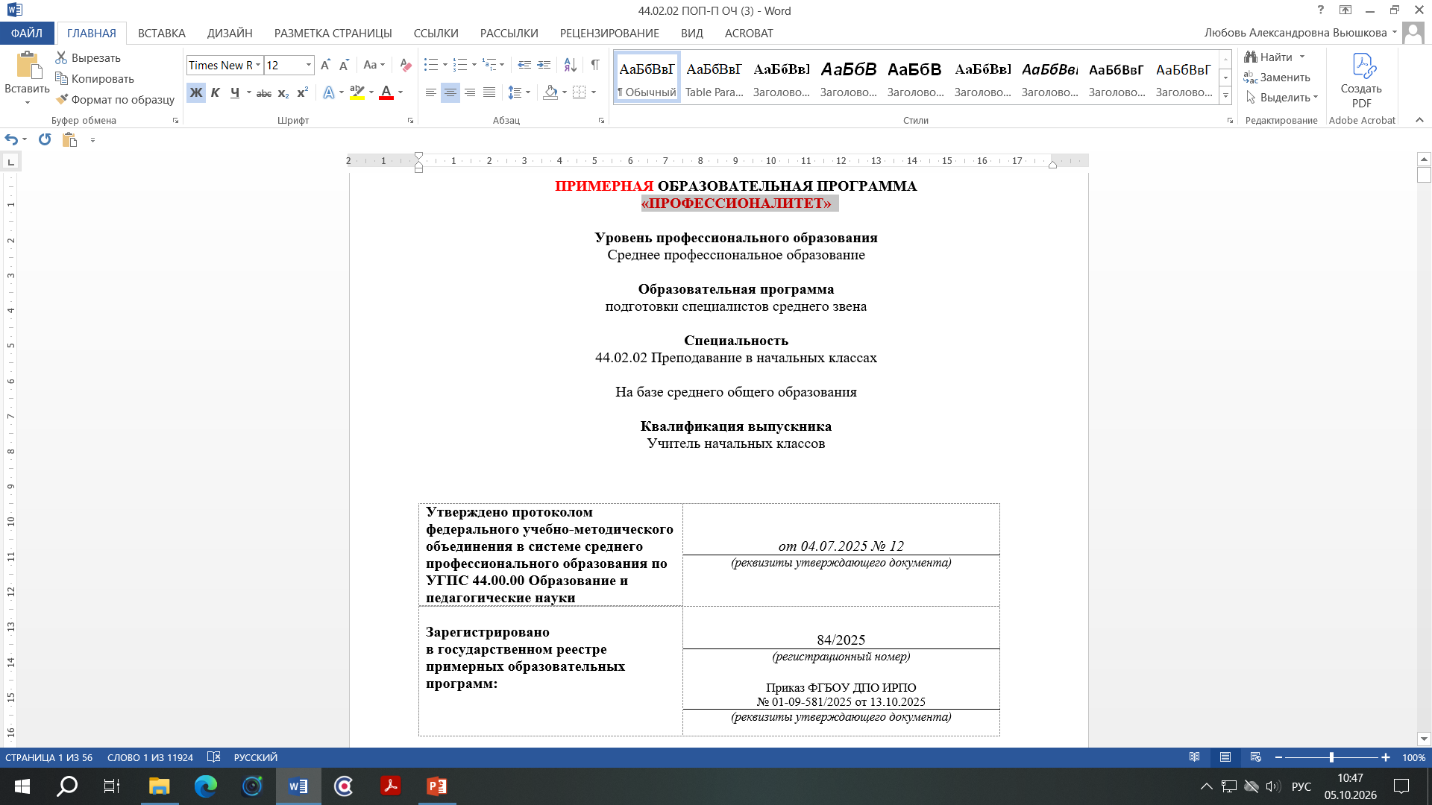

Slide 28
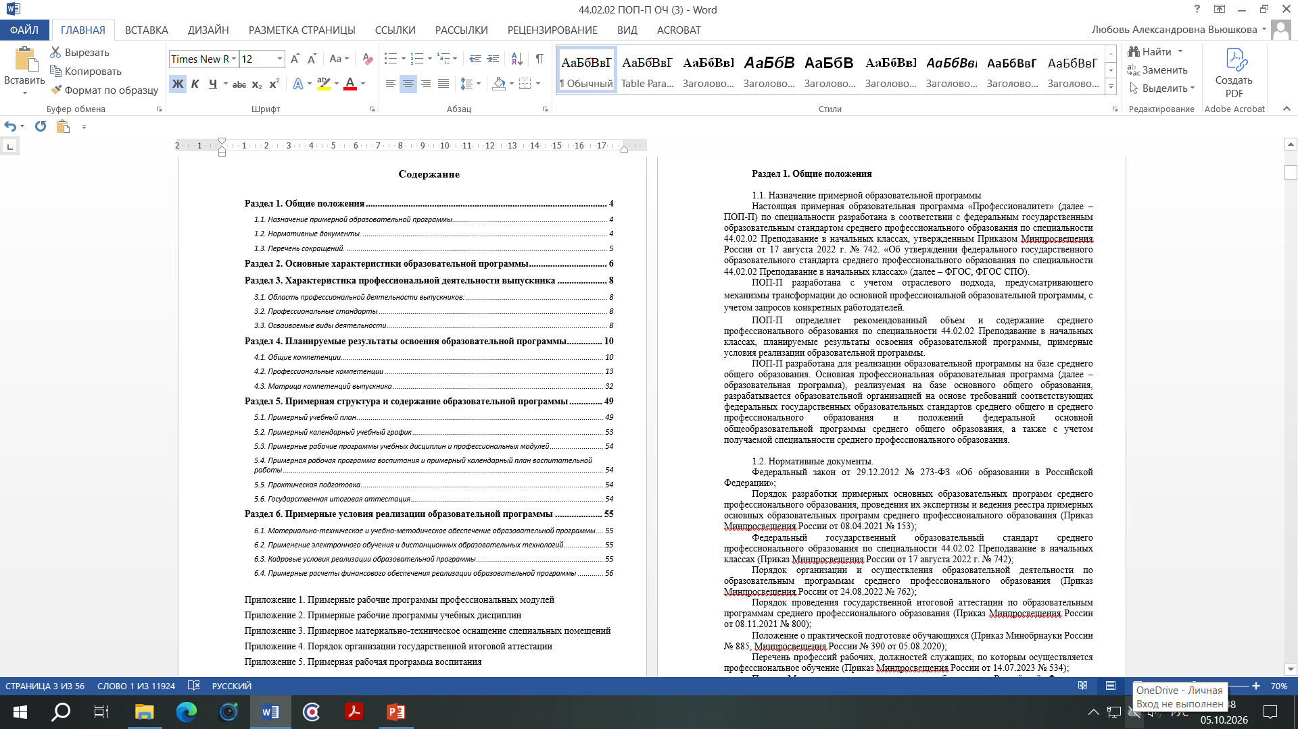

Slide 29
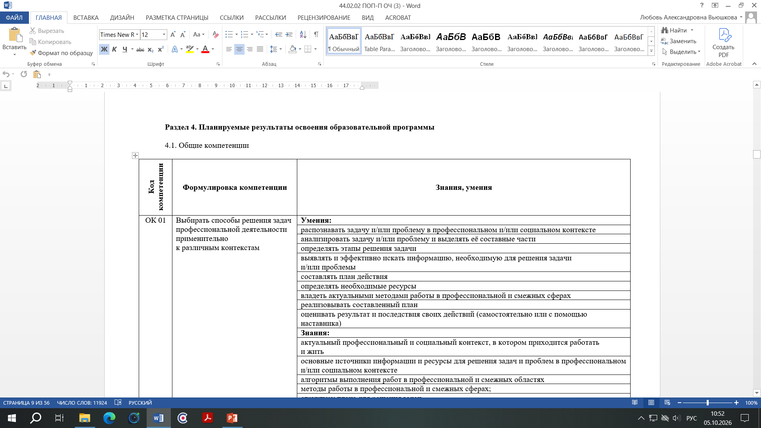

Slide 30
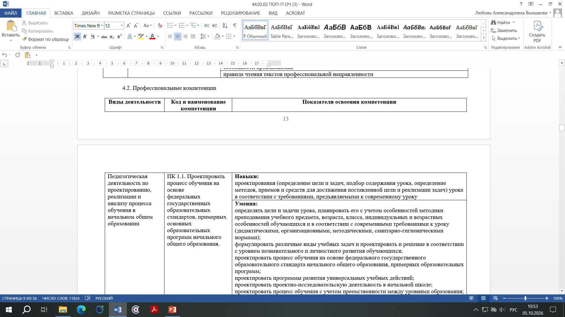
ФГОС???
НЕТ в ОП!

Slide 31
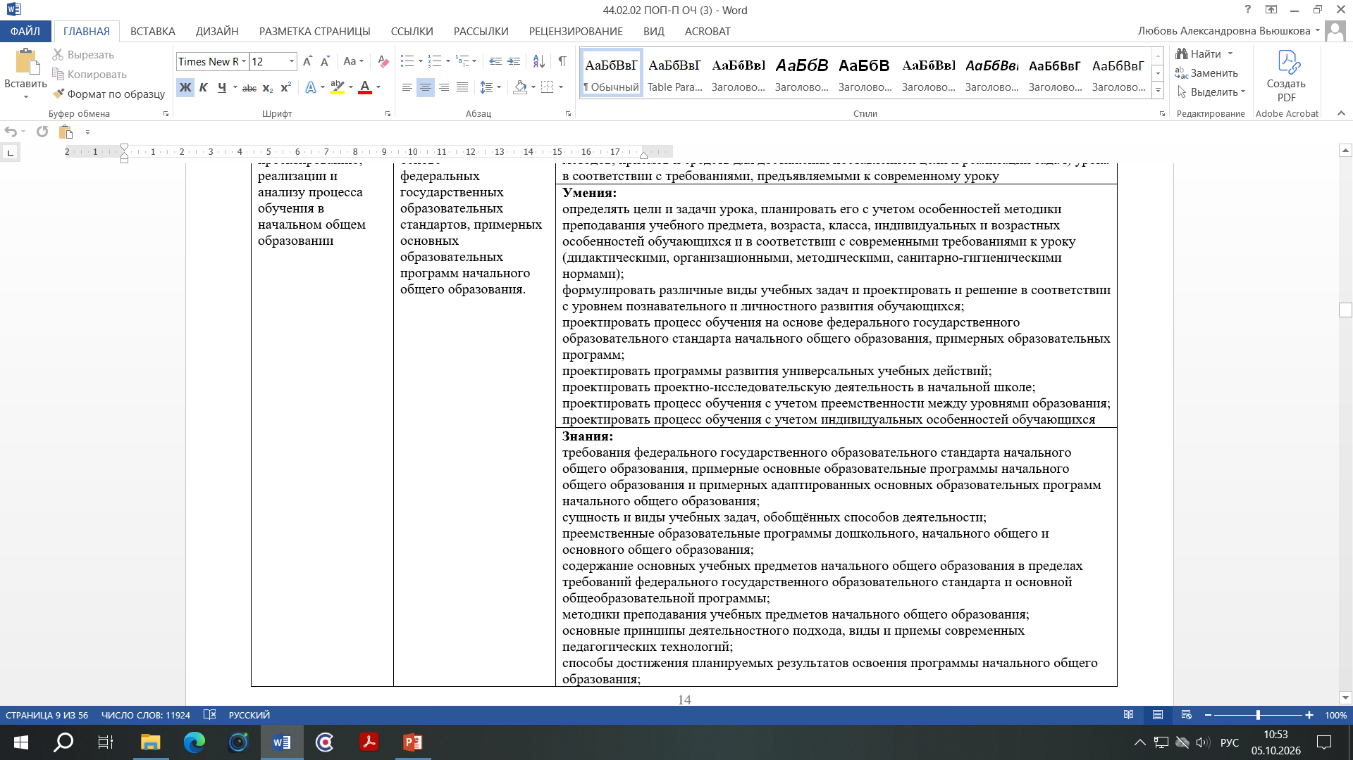

Slide 32
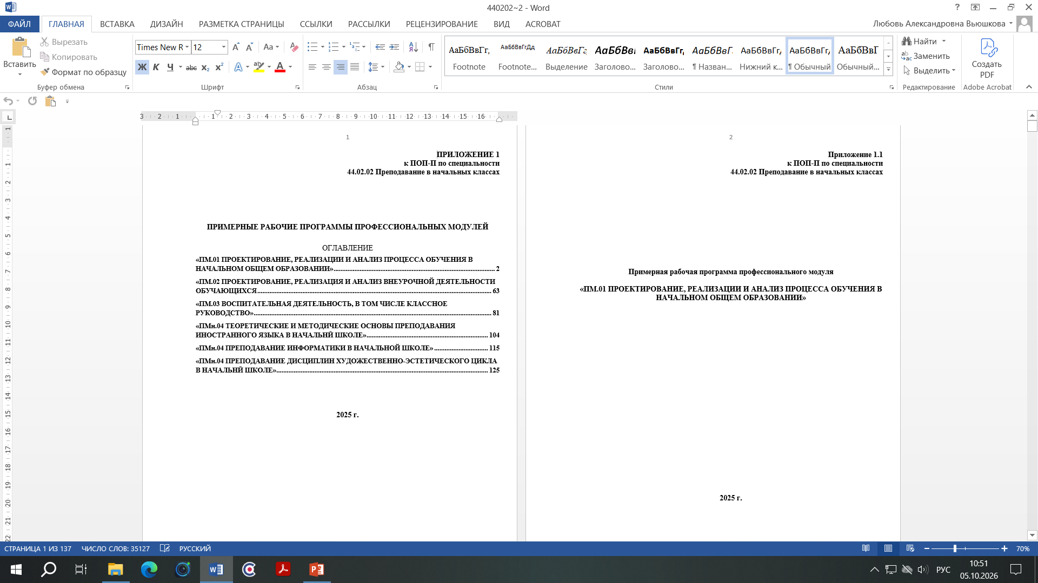

Slide 33
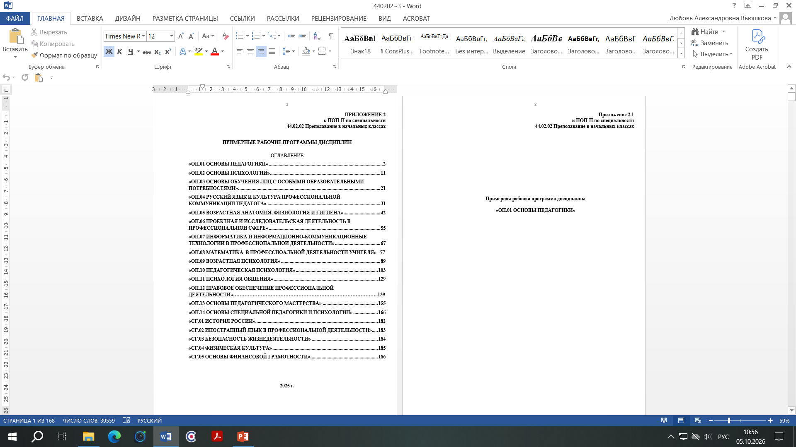

Slide 34
Актуализация содержания рабочей программы учебной дисциплины / профессионального модуля на основе сопоставления положений профессиональных стандартов, квалификационных требований работодателей, ФГОС СПО (в части требований к образовательным результатам) и примерных профессиональных образовательных программ (при наличии

Slide 35
Проектированию ОП на основе требований рынка труда
Разработка программ
ПМ на основе
сопоставления
образовательных
результатов ФГОС СПО
с требованиями
профессиональных
стандартов, ДЭ
Разработка программы
модуля «Выполнение
работ по одной или
нескольким профессиям
и должностям служащих»
на основе требований
профессиональных
стандартов, ДЭ
Разработка программ
дисциплин
Профессионального/
общепрофессионального
цикла на основе
изучения требований
профессиональных
стандартов, ДЭ
Квалификационные требования партнеров (предприятий/организаций)
Приказ от 16 апреля 2026 №274(Изменения в 762 приказ)

Slide 36
Технология разработки рабочих программ профессиональных модулей образовательной программы СПО
Методические рекомендации по разработке рабочих программ профессиональных модулей по профессиям и специальностям среднего профессионального образования
Рабочая программа профессионального модуля должна/может содержать:
- титульный лист;
- паспорт рабочей программы/общая характеристика;
- результаты освоения профессионального модуля;
- структуру и содержание профессионального модуля;
- условия реализации программы профессионального модуля;
- контроль и оценку результатов освоения профессионального модуля.
ФГОС 2026. ?

Slide 37
Технология разработки рабочих программ профессиональных модулей образовательной программы СПО
Титульный лист должен/может содержать: - наименование ПОО; - наименование профессионального модуля; - указания по принадлежности рабочей программы профессионального модуля профессии/специальности; - год разработки. На оборотной стороне титульного листа может указывается, на основе каких документов разработана рабочая программа, содержатся сведения об авторе и рецензенте.
Раздел «Паспорт рабочей программы /общая характеристика профессионального модуля» должен/может включать в себя: - область применения программы; - цели и задачи модуля – требования к результатам освоения модуля; - использование часов вариативной части ОП; - рекомендуемое количество часов на освоение программы профессионального модуля.

Slide 38
Технология разработки рабочих программ профессиональных модулей образовательной программы СПО
Раздел «Результаты освоения профессионального модуля» оформляется в виде таблицы, в которую вносятся наименования результатов обучения, представленные профессиональными и общими компетенциями, определенными ФГОС по профессии или специальности СПО с соответствующими кодами. Если в рамках модуля за счет часов вариативной части предполагается освоение дополнительных профессиональных компетенций, то они также вносятся в таблицу.
Раздел «Структура и содержание профессионального модуля» должен/может содержать таблицы: - тематический план профессионального модуля; - содержание обучения по профессиональному модулю. При разработке тематического плана профессионального модуля необходимо учитывать, что наименование раздела должно отражать совокупность осваиваемых компетенций, умений; показывать распределение учебных часов обязательной и вариативной частей ОП по разделам и темам как из расчета максимальной учебной нагрузки обучающегося (включая часы практики), так и аудиторных занятий.

Slide 39
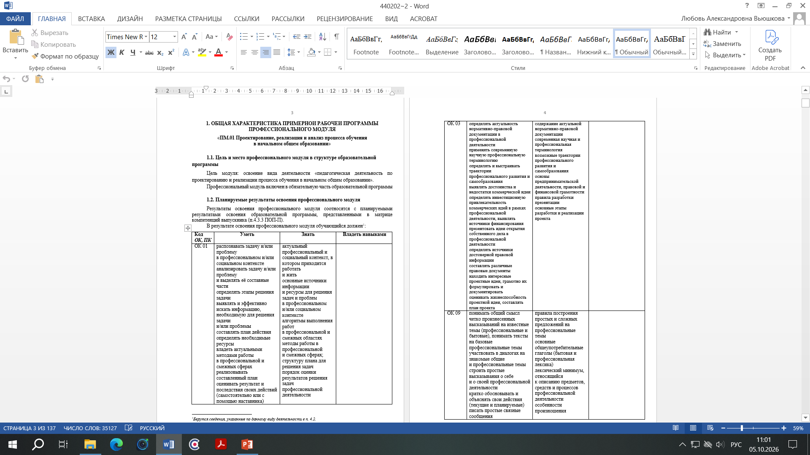

Slide 40
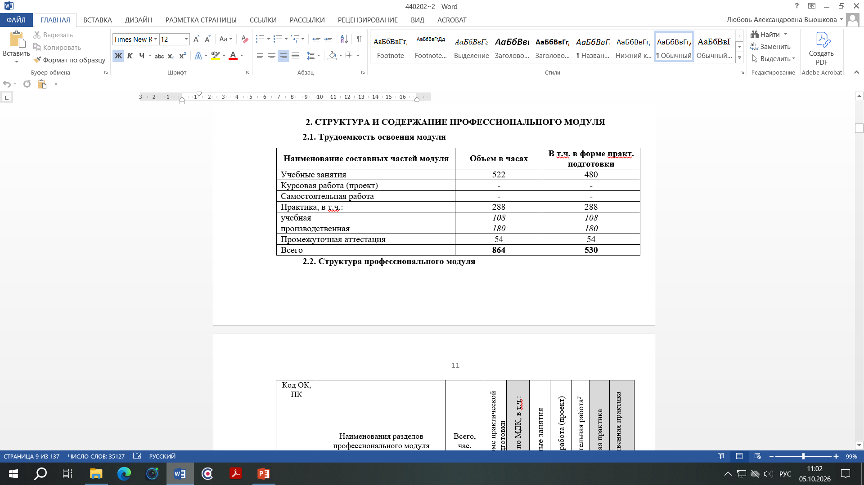

Slide 41
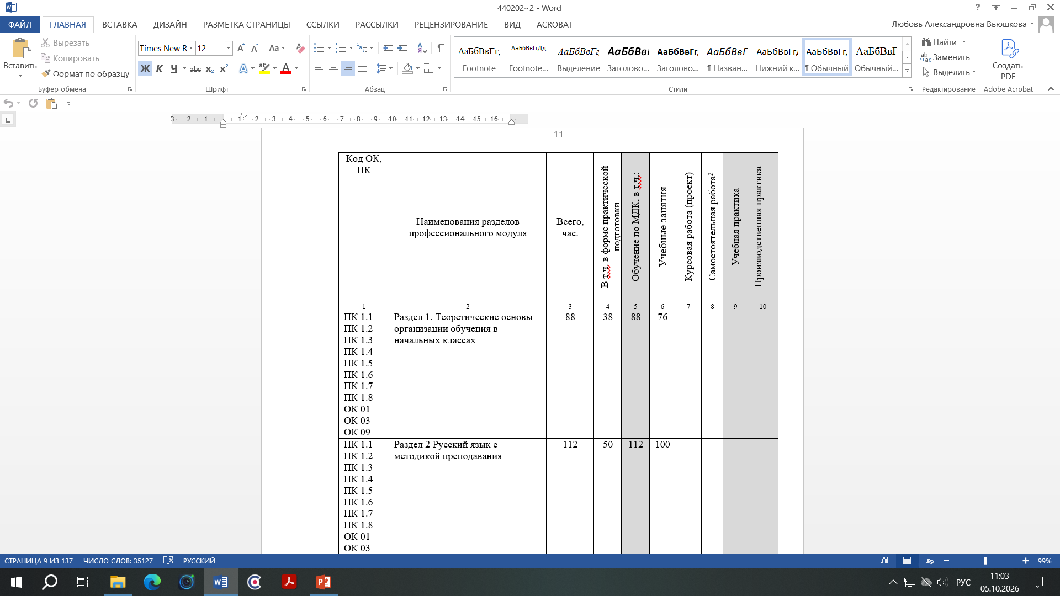

Slide 42
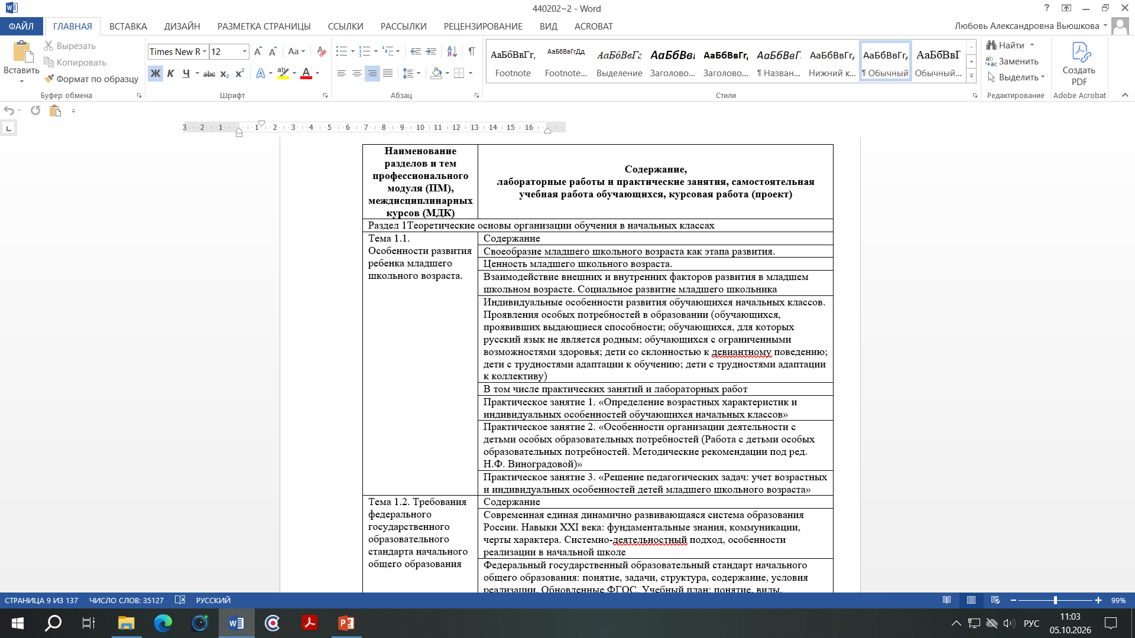

Slide 43
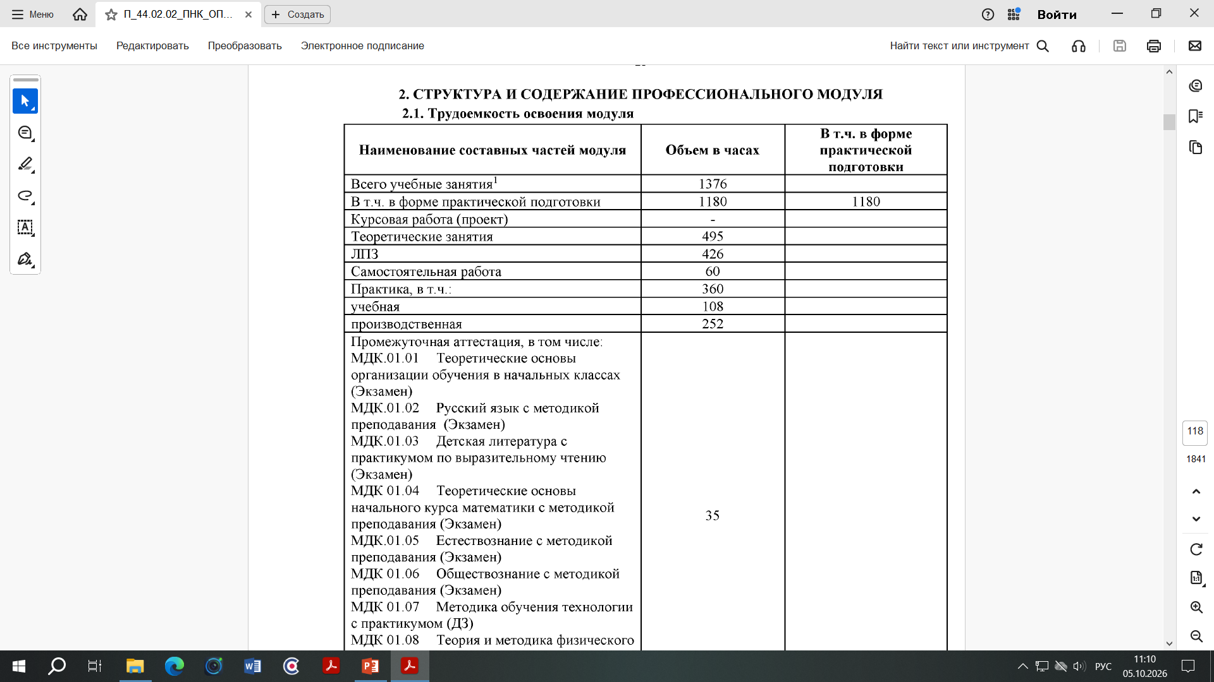

Slide 44
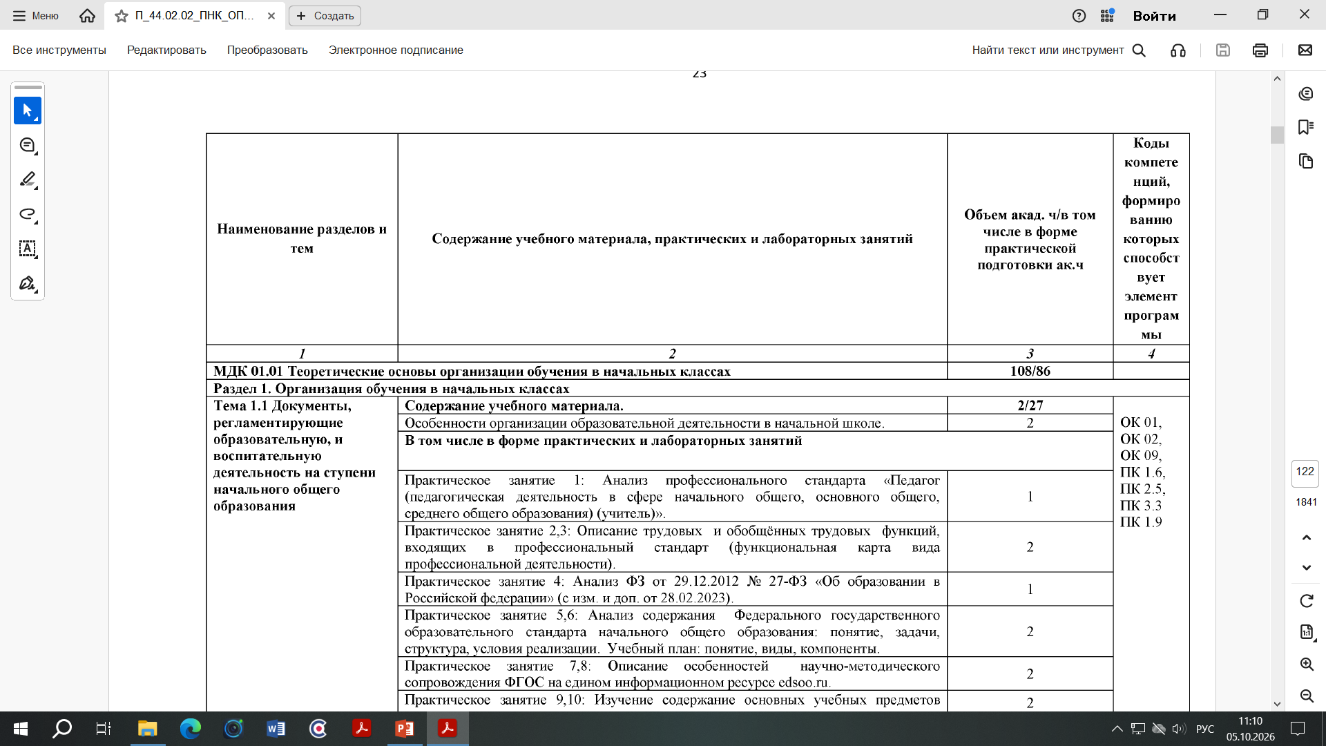

Slide 45
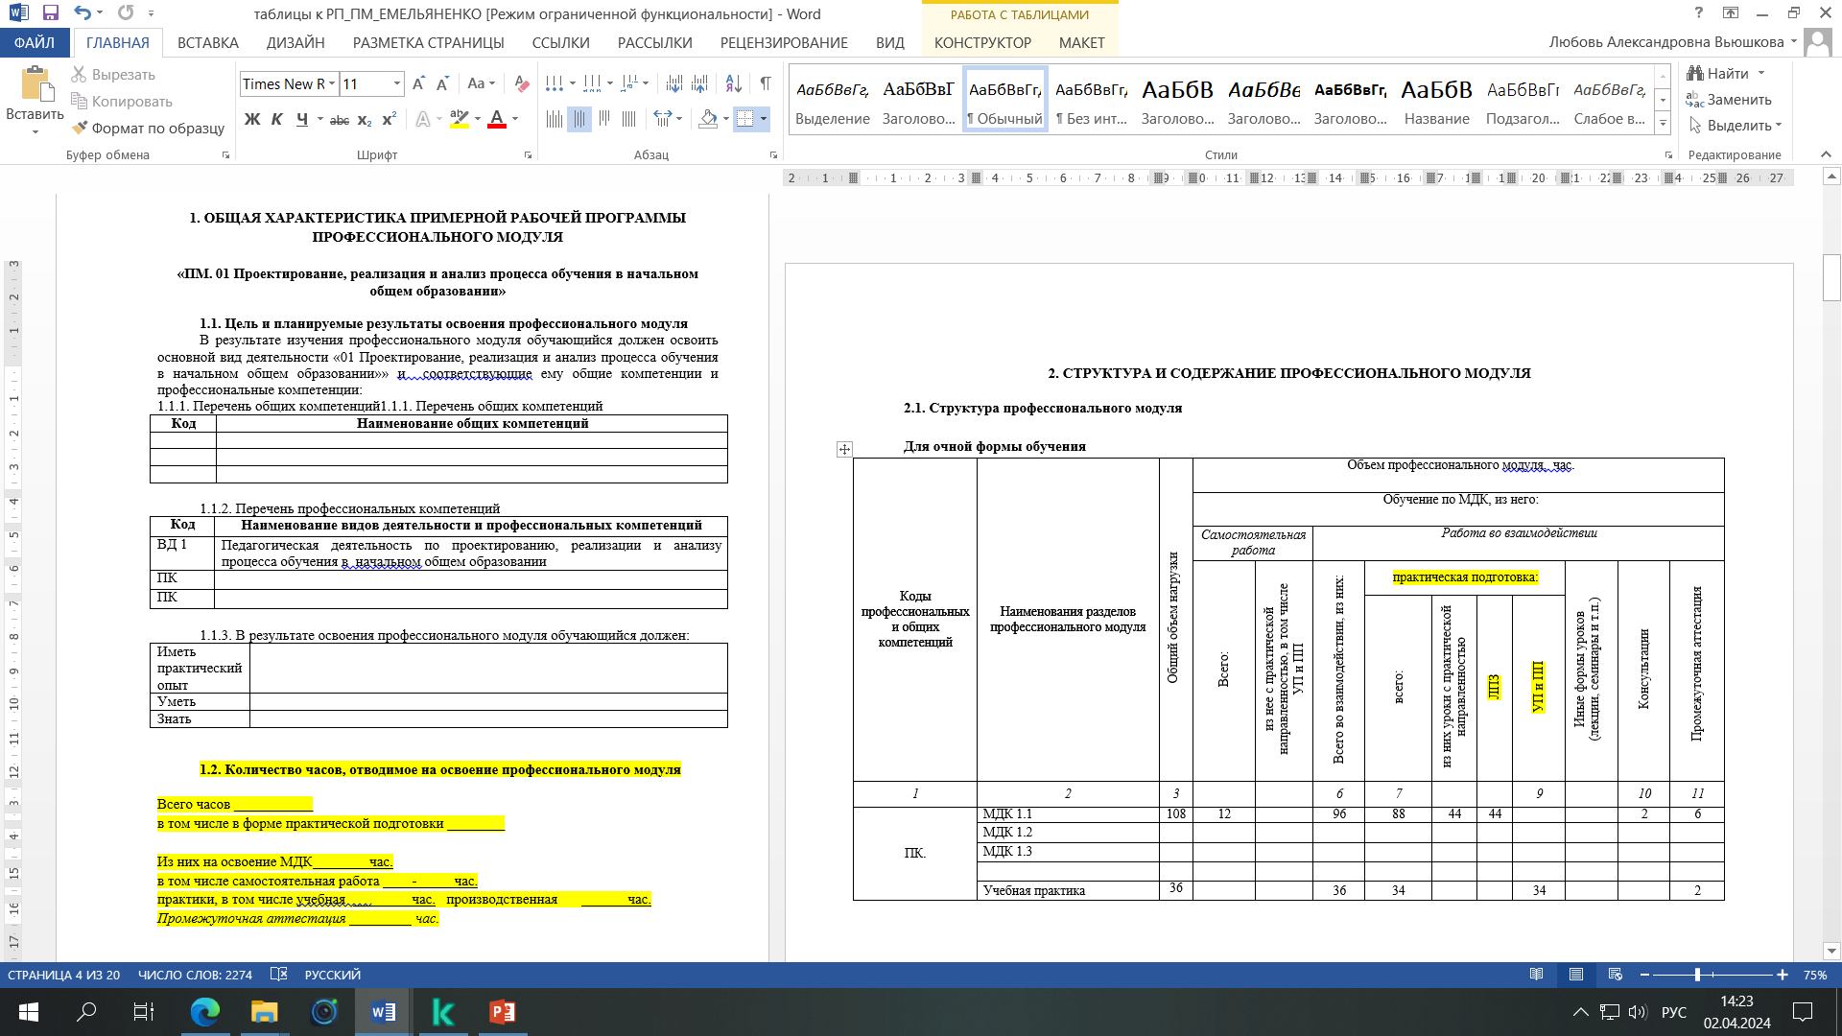

Slide 46
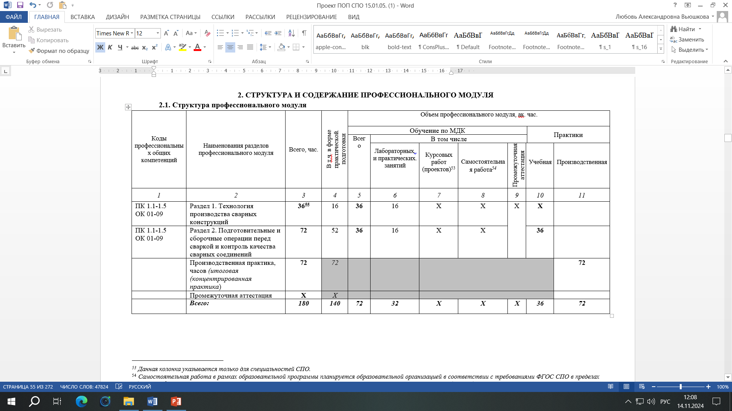

Slide 47
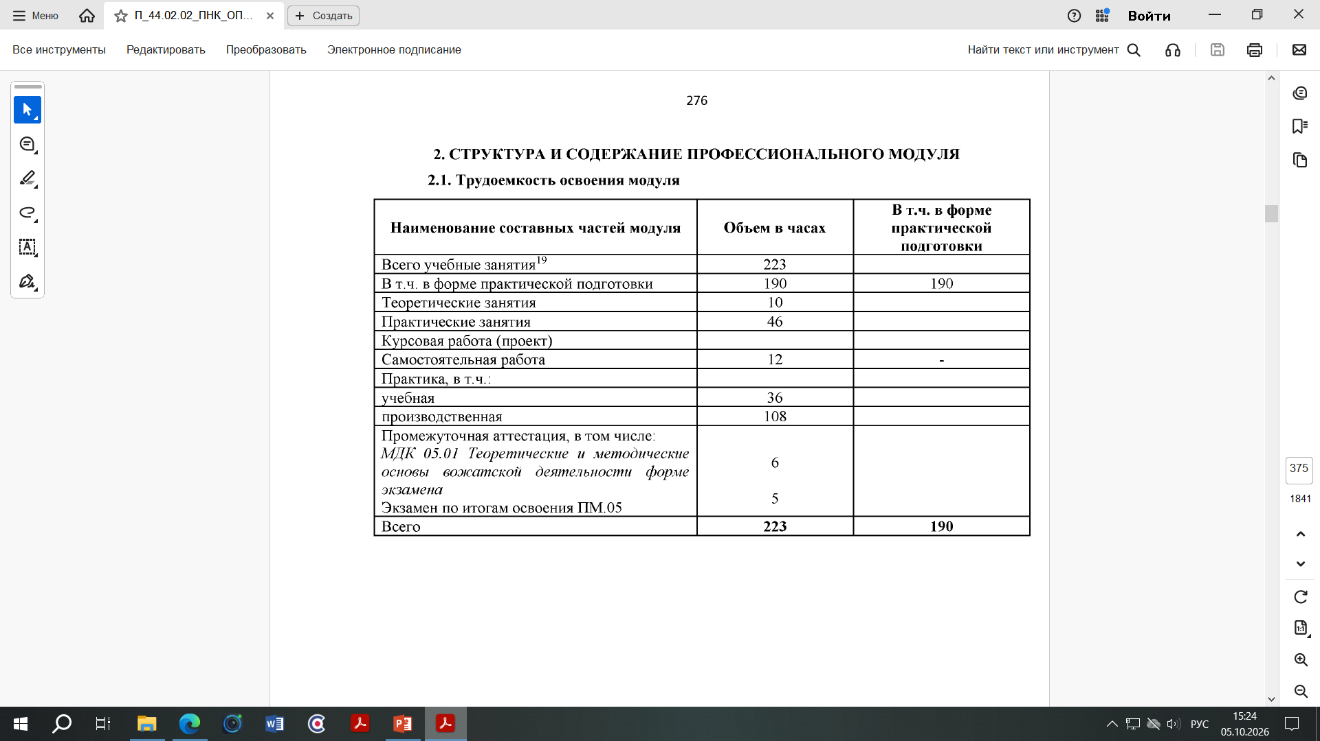

Slide 48
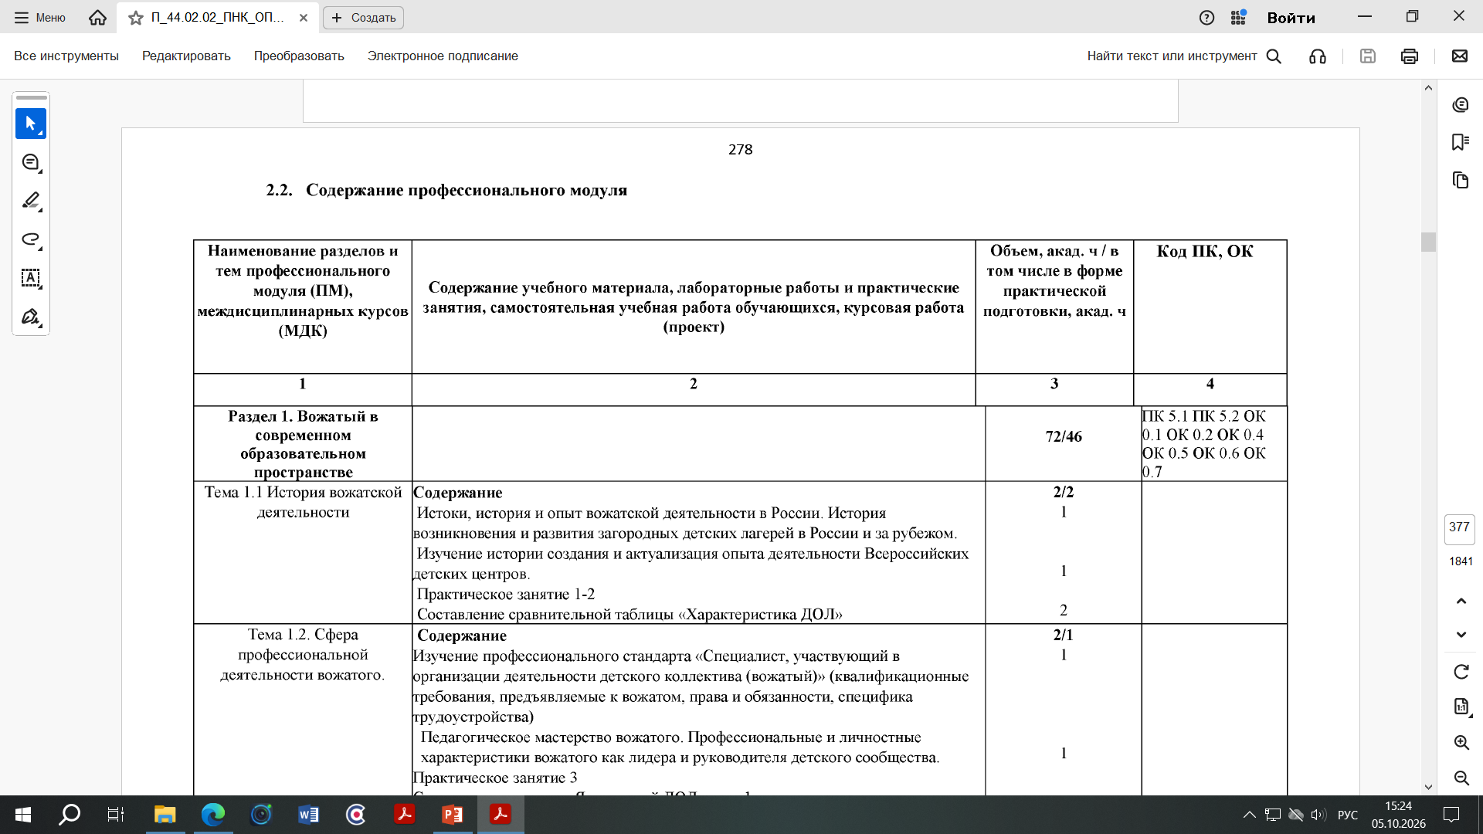

Slide 49
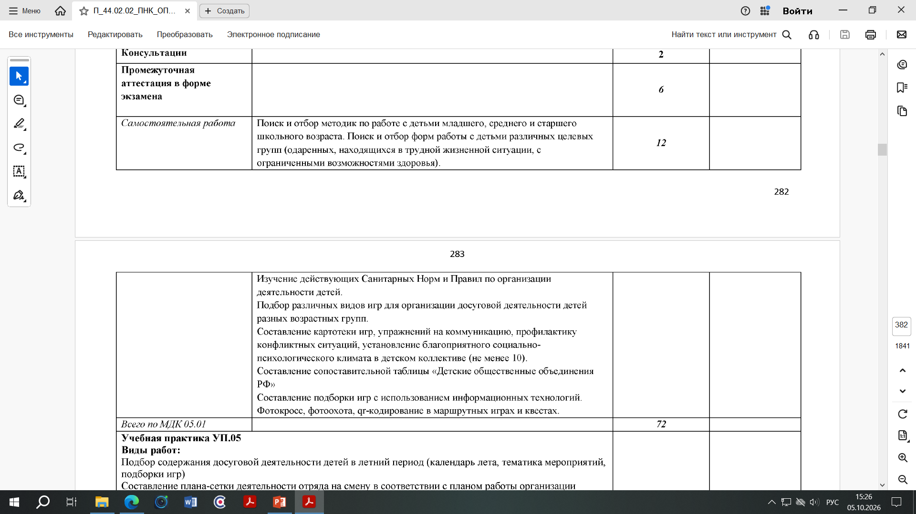

Slide 50
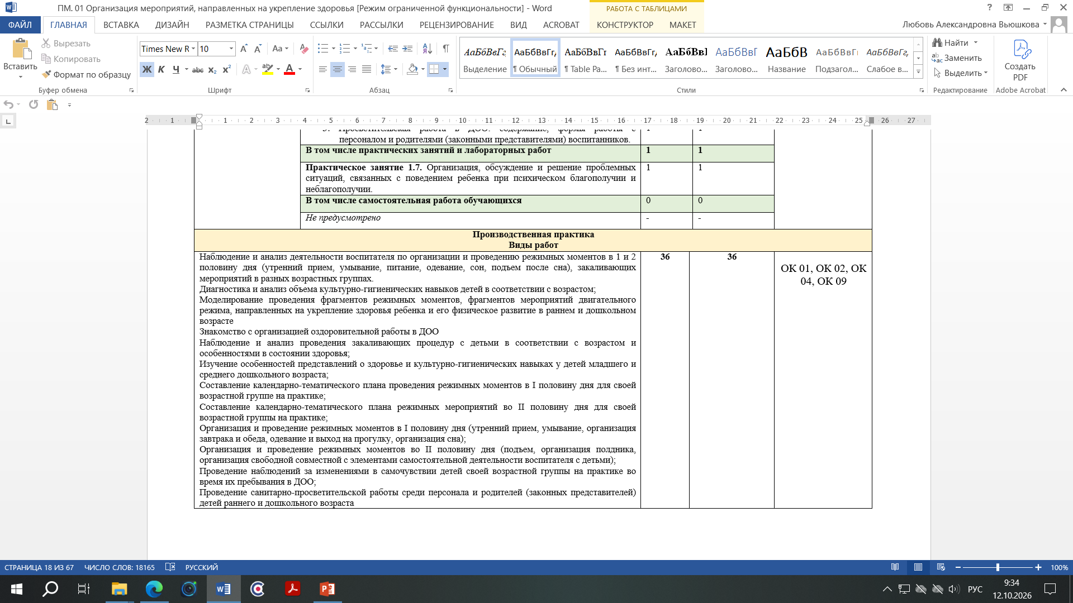
Методика организации учебно-производственных процессов — это системный подход, который помогает соединить обучение с реальной практической работой, чтобы студенты или учащиеся эффективно осваивали профессию.

Slide 51
Технология разработки рабочих программ профессиональных модулей образовательной программы СПО
Раздел «Условия реализации программы профессионального модуля» должен включать в себя:
требования к материально-техническому обеспечению;
- информационное обеспечение обучения;
- общие требования к организации образовательного процесса;
- кадровое обеспечение образовательного процесса.
При определении требований к материально-техническому обеспечению учебные кабинеты, мастерские, лаборатории, необходимые для реализации программы профессионального модуля, определяются в соответствии с ФГОС по профессии или специальности СПО. !!!!! Расходные материалы. Приложение 3 к ОП.
Профессиональная образовательная организация имеет право этот перечень расширять и дополнять.
Перечень оборудования и технических средств обучения кабинетов, лабораторий, мастерских и т.д. даются по каждому в отдельности. Информационное обеспечение обучения содержит перечень рекомендуемых учебных изданий, Интернет-ресурсов, дополнительной литературы. Общие требования к организации образовательного процесса определяют:
-роль и место профессионального модуля в профессиональной подготовке рабочего/ специалиста, междисциплинарные связи.
Указывают дисциплины и модули, изучение которых должно предшествовать освоению данного модуля;
условия проведения учебных занятий, внеаудиторной самостоятельной работы;
требования к организации курсового проектирования (если предусмотрено), учебной и производственной практики;
организацию текущего и промежуточного контроля (виды и формы).
Кадровое обеспечение образовательного процесса характеризует требования к квалификации педагогических кадров, обеспечивающих обучение по междисциплинарному курсу (курсам), осуществляющих руководство практикой.

Slide 52
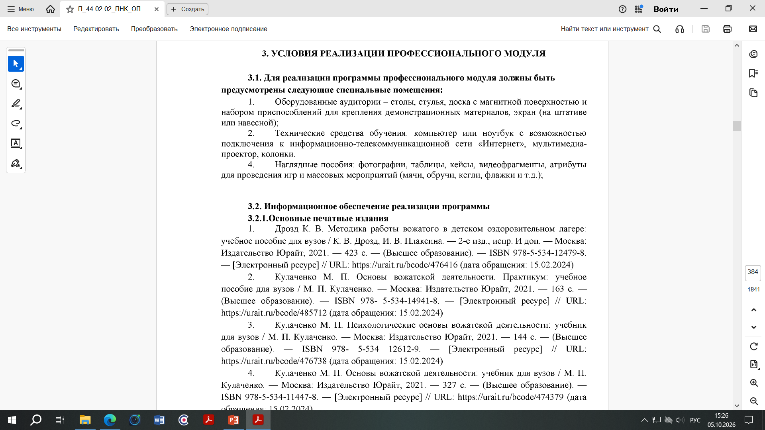
П.4.4 ж
ФГОС.
ПОП
Где прописано оборудование?
Где берем перечень учебников???

Slide 53
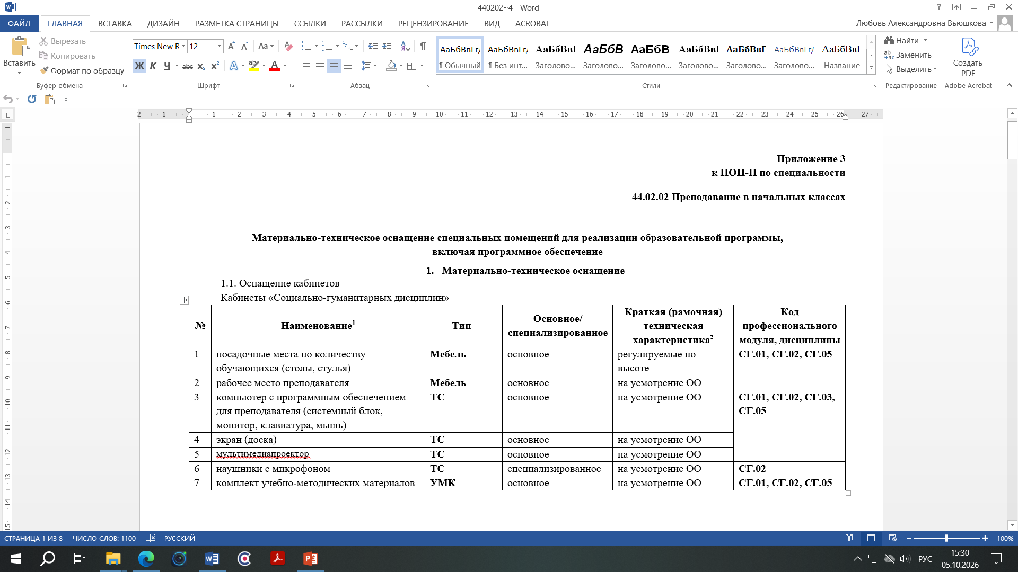

Slide 54
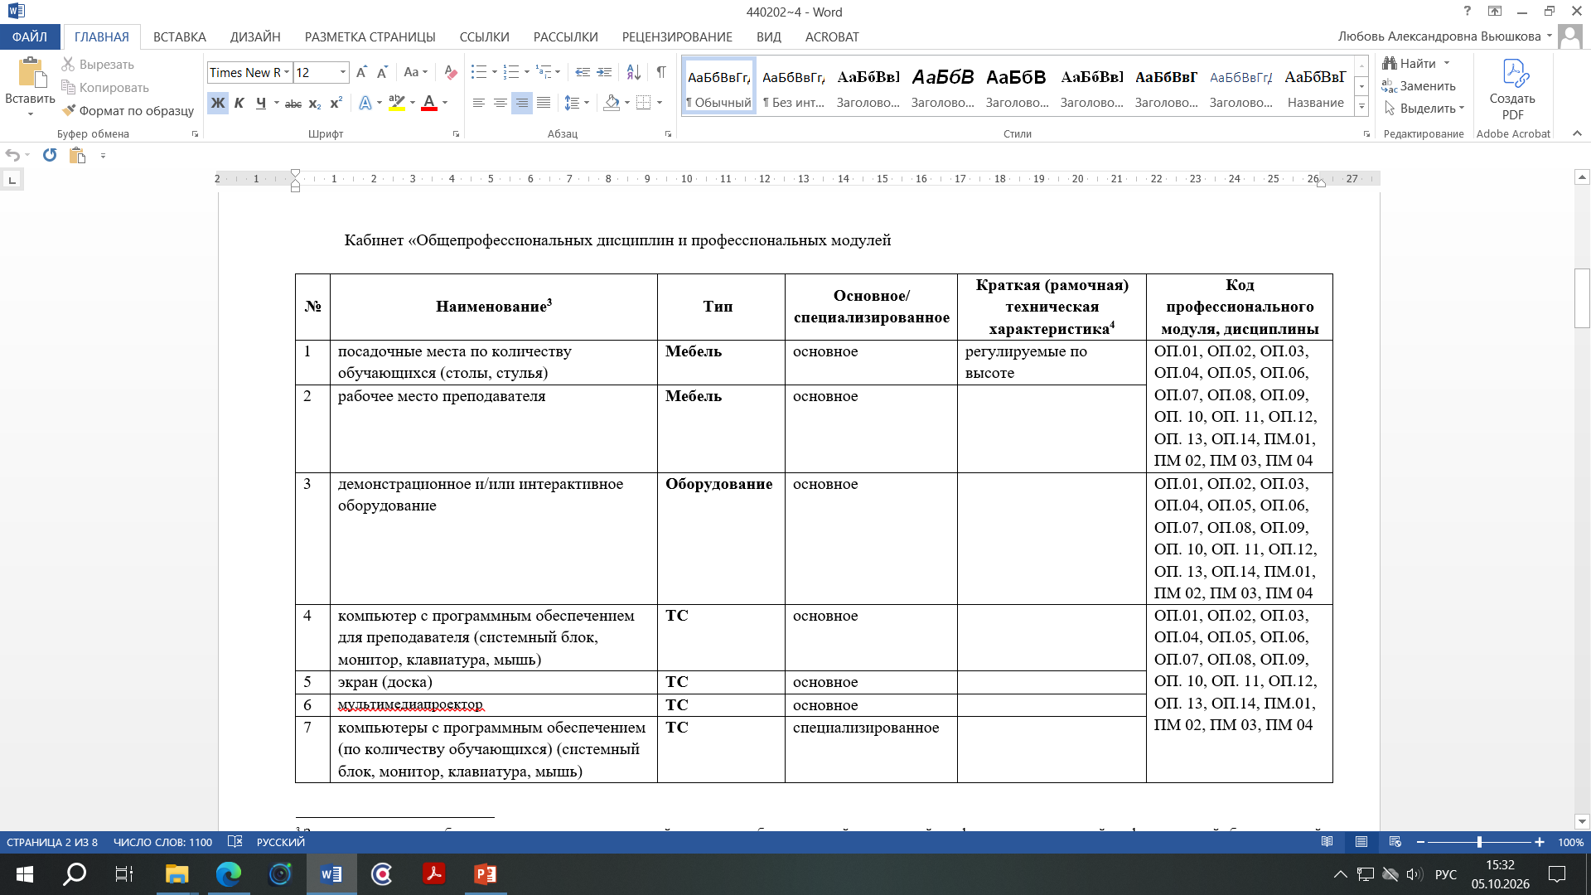

Slide 55
Технология разработки рабочих программ профессиональных модулей образовательной программы СПО
Раздел «Контроль и оценка результатов освоения профессионального модуля» отражает освоение профессиональных и общих компетенций. В программе профессионального модуля по каждой компетенции раскрываются основные показатели оценки результата. Показатели оценки подбираются под каждую профессиональную компетенцию отдельно. При выборе показателей необходимо учитывать, что освоение компетенций проверяется в ходе производственной практики. При необходимости выделенные показатели могут служить основой заданий для квалификационного экзамена по профессиональному модулю. Для контроля и оценки результатов обучения преподаватель выбирает формы и методы, позволяющие проверить освоенные обучающимися компетенции. При этом могут быть использованы следующие формулировки:
Экспертная оценка результатов деятельности обучающихся в процессе освоения образовательной программы:
на практических занятиях (при выполнении и защите лабораторных (практических работ), при решении ситуационных задач, при участии в деловых играх, при подготовке и участии в семинарах, при подготовке рефератов, докладов и т.д.);
при выполнении и защите курсовой работы (проекта);
при выполнении работ на различных этапах производственной практики;
при проведении опросов, контрольных работ, зачетов, экзаменов по междисциплинарным курсам, экзамена по модулю.

Slide 56
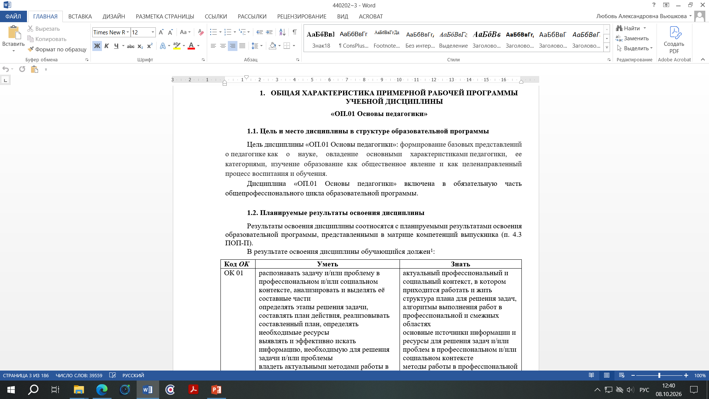

Slide 57
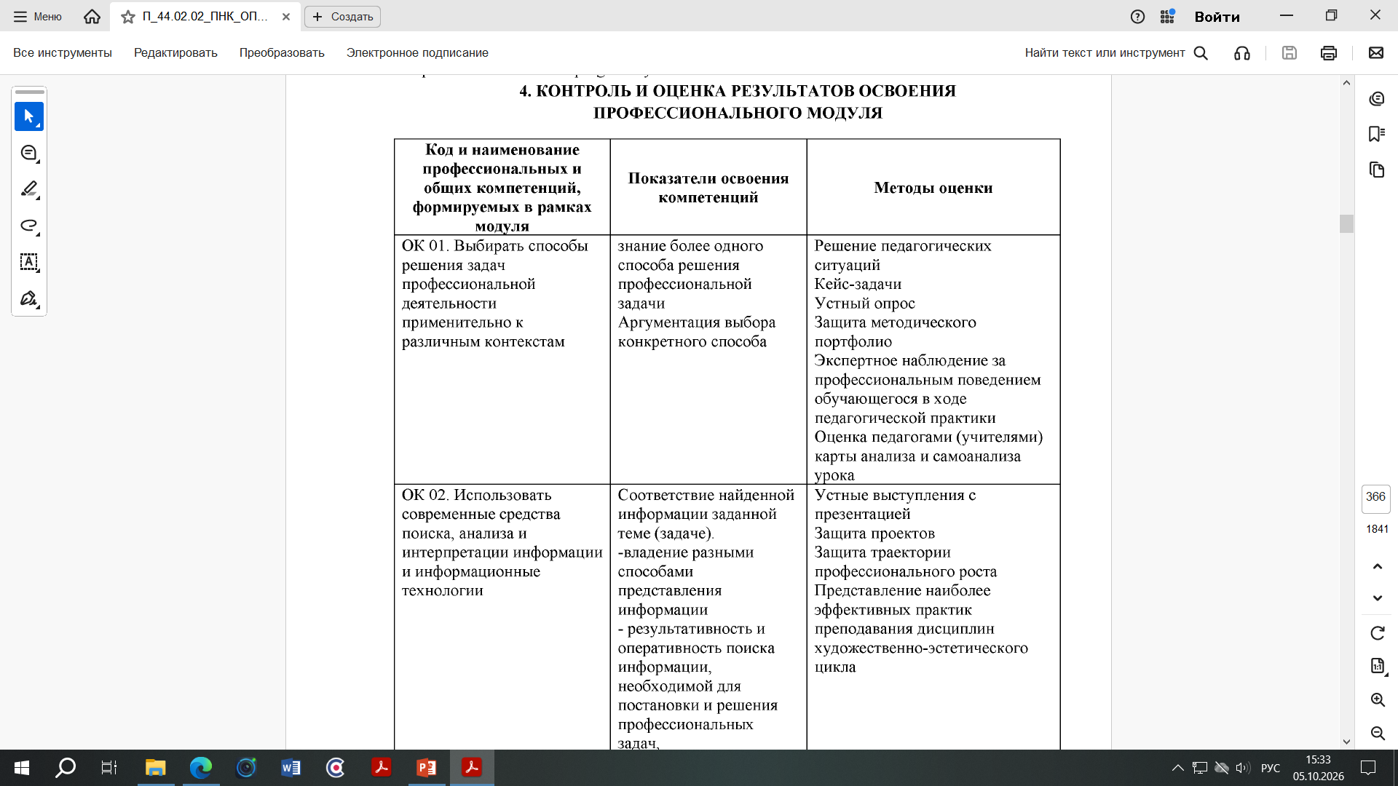

Slide 58
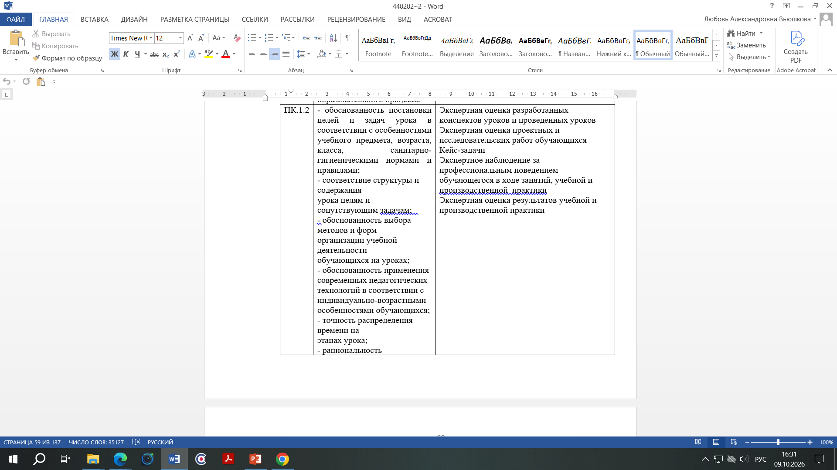

Slide 59
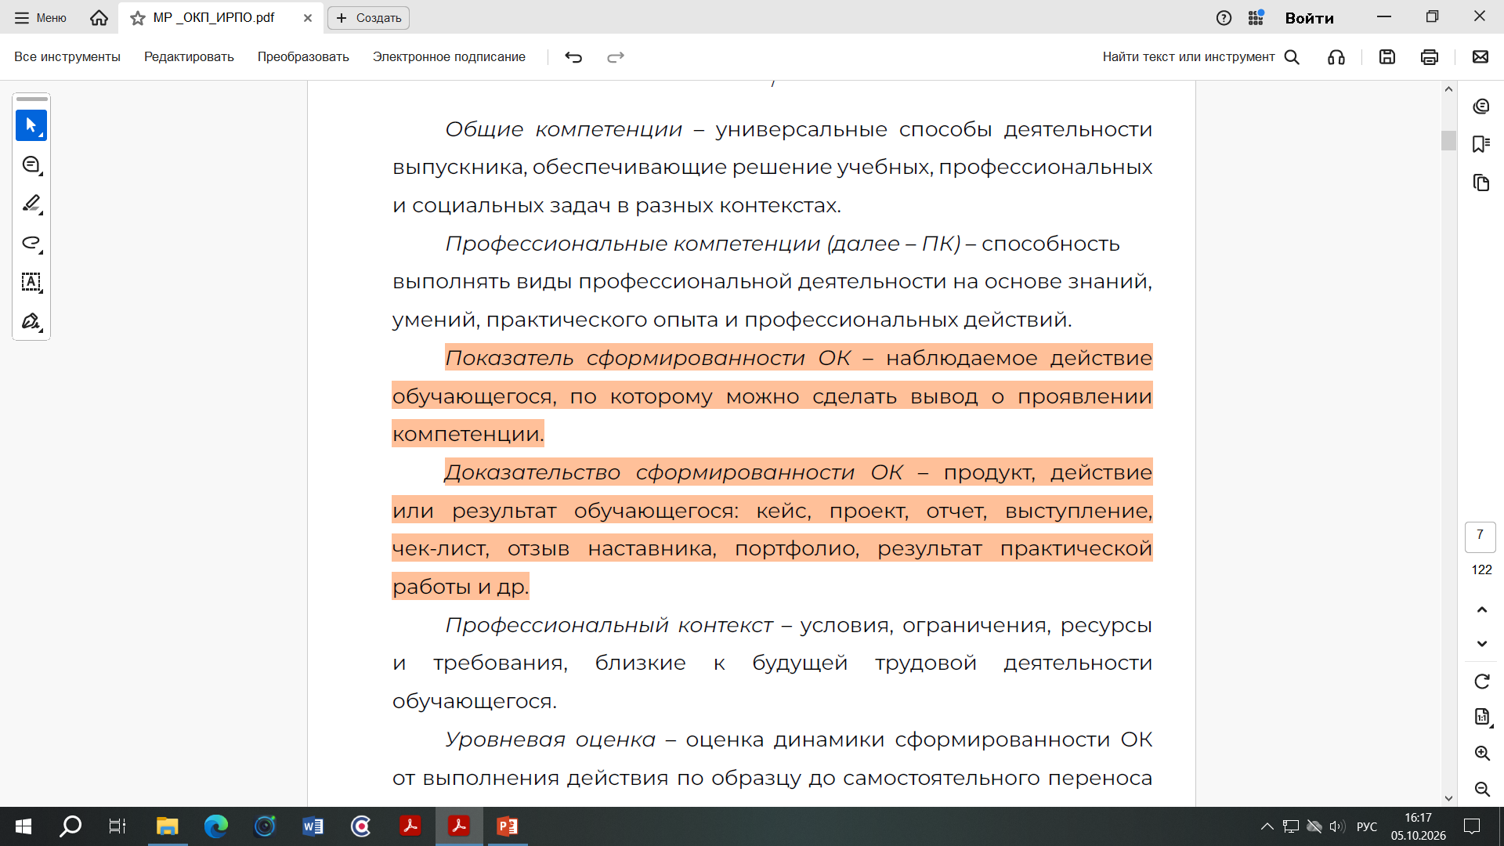
Методические рекомендации ИРПО

Slide 60
Формулирование темы практической и
лабораторной работы
Особенности планирования
Цель занятия – это образ желаемого результата (к чему обучающиеся должны быть готовы/способны после проведения урока).
Задачи – это выбор путей и средств для достижения цели.
Это конкретные действия, выполнив которые, вы достигните цели.
При формулировании цели используется отглагольное существительное
изучение,
анализ, установление,
обоснование, обобщение,
описание,
исследование, выяснение,
выявление,
определение,
привлечение внимания к проблеме

Slide 61
Чтение чертежей и схем ……..
Составление деталировочной ведомости и спецификации……..
Измерение……..
Выбор инструментов для …………
Расчет и выбор ……….
Разработка элементов ………..
Разработка карт, схем ……….
Заполнение акта приемки ……….
Работа в группах: подготовка и защита презентации по теме занятия*
Подготовка аналитического отчета по теме…….
Написание эссе по тематике…….
Выполнить
Определить
Спроектировать
Создать
Спланировать
Выделить
Получить
Решить
Обосновать
Сформулировать
Доказать
Изготовить
Практическое занятие № 1. Ассортимент красивоцветущих летников
Практическое занятие № 2. Ассортимент лиственно-декоративных летников
Практическое занятие № 3. Ассортимент вьющихся летников
Практическое занятие № 4. Ассортимент ковровых растений
Практическое занятие № 5. План регулярного цветника с подбором ассортимента летников.
Практическое занятие № 4: Изучение ассортимента рано и весенне-цветущих кустарников
Практическое занятие № 5: Изучение семенного размножения декоративных деревьев и кустарников в питомниках.
Какой результат ожидаемый???

Slide 62
Правила поведения в чрезвычайных ситуациях природного и техногенного характера
Правила безопасного поведения при угрозе террористического акта
Правила поведения и действия в очаге химического и биологического поражения
Использование средств индивидуальной защиты от поражающих факторов при ЧС
Составление схемы «Средства индивидуальной защиты от оружия массового поражения».
Составление схемы «Средства коллективной защиты от оружия массового поражения».
Составление схемы «Приборы радиационной и химической разведки и контроля».
Отработка нормативов по надеванию противогаза
Отработка порядка и правил действий при возникновении пожара, пользовании средствами пожаротушения. Отработка действий при возникновении аварии с выбросом сильно действующих ядовитых веществ.
Отработка действий при возникновении радиационной аварии.

Slide 63
Формулировка темы практического занятия
В формулировке темы практического занятия должен просматриваться результат или процесс практического задания
«Процессные» существительные - Выполнение, создание, применение, использование, получение
«Процессные» и «результативные» существительные -Расчет, решение, анализ
Чтобы избежать в цели и теме практической работы слова «изучение» можно использовать слова:
анализ, исследование
Например:
Изучение основ современных методов измерения показателей свойств строительных материалов
Вариант:
Анализ современных методов измерения показателей свойств строительных материалов

Slide 64
Профессиональный стандарт. Понятие квалификации и ее уровни
Профессиональный стандарт – это характеристика квалификации, необходимой работнику для осуществления определенного вида профессиональной деятельности.
Квалификация (ст. 195.1 Трудового кодекса Российской Федерации) – уровень знаний, умений, профессиональных навыков и опыта работы работника, который необходим для реализации определённого вида профессиональной деятельности или определенной трудовой функции (п.1 ст. 195 ТК РФ).
Уровни квалификации – совокупность требований к умениям, знаниям, в зависимости от полномочий и ответственности работника.
«Характер умений» или сложность деятельности определяет требования к умениям и зависит от ряда особенностей профессиональной деятельности: множественности (вариативности) способов решения профессиональных задач, необходимости выбора или разработки этих способов, степени неопределенности рабочей ситуации и непредсказуемости ее развития.
«Характер знаний» или наукоемкость деятельности определяет требования к знаниям, используемым в профессиональной деятельности.
«Навыки» - профессиональный опыт работника, который необходим для реализации определенного вида профессиональной деятельности или определенной трудовой функции.

Slide 65
Вид профессиональной деятельности – это совокупность обобщенных трудовых функций, имеющих близкий характер, результаты и условия труда. То есть, ВПД отражает сложившееся в отрасли разделение труда. Наименование ВПД определяется разработчиком с учетом ОКВЭД и ОКЗ.
Обобщенная трудовая функция (ОТФ) – совокупность связанных между собой трудовых функций, сложившихся в результате разделения труда в конкретном производственном или (бизнес) процессе.
Трудовая функция (ТФ) – эта система трудовых действий в рамках Обобщенной трудовой функции.
Трудовое действие (ТД) – процесс взаимодействия работника с предметом труда, при котором достигается определенная задача.

Slide 66
Структура ФГОС СПО и профессионального стандарта
ФГОС СПО | Профессиональный стандарт
Наименование специальности | Вид профессиональной деятельности
Виды профессиональной деятельности, виды деятельности (ВПД/ВД) | Обобщенные трудовые функции (ОТФ) или трудовые функции (ТФ) соответствующего уровня квалификации
Профессиональные компетенции по каждому ВПД/ВД | Трудовые функции по каждой ОТФ или трудовые действия
Практический опыт(навык) по каждому ВПД | Трудовые функции или трудовые действия
Умения | Умения
Знания | Знания
При разработке ППКРС/ППССЗ профессиональные стандарты необходимо использовать для, конкретизации требований ФГОС к образовательным результатам, а также для определения, расширения и/или корректировки вариативной части.
При сопоставлении требований ФГОС и профессиональных стандартов из ПС нужно выбрать те обобщенные трудовые функции (ОТФ) и трудовые функции (ТФ), которые соответствуют направленности (профилю) программы и относятся к уровню квалификации, зафиксированному в соответствующем профессиональном стандарте.
Формулировки требований ФГОС СПО и профессиональных стандартов могут формально не совпадать, при сопоставлении необходимо обращать внимание на их смысл, чтобы определить объективную дельту изменений.

Slide 67
Умение — это способность выполнить осознанное действие с применением знаний в конкретной ситуации.
Навык — это умение, доведённое до автоматизма. Сформированный навык значительно экономит силы и время, однако на его формирование уходит достаточно много времени.
Чтобы умение сформировалось в навык, нужно многократное повторение, причём повторение не просто теории, а практического действия.
Знание — это теоретическое осознание предмета, которое может включать в себя знакомство с теоретическими концепциями и фактической информацией. Такого рода знания могут быть получены самостоятельно, например, путём изучения или наблюдения. Кроме того, они могут быть переданы от одного человека другому, особенно в традиционных методах обучения.

Slide 68
Как определить уровень квалификации по профстандарту?
1-й уровень | выполнение стандартных заданий (речь идет о физическом труде) и применении элементарных фактических знаний. Способы получения такой квалификации самые простые – инструктаж и опыт работы в рамках данной квалификации.
2-й, 3-й уровни | требуют способности выполнять стандартные и типовые задачи. Достигнуть можно, получив начальное профессиональное образование, либо в результате профессиональной подготовки по дополнительным профессиональным программам.
4-й, 5-й уровни | ориентированы на первичное звено руководства и требуют от работника умения руководить группой сотрудников и нести ответственность за результат работы этой группы. Для этого необходимо среднее профессиональное образование по специальности в сочетании с профессиональной переподготовкой.
6-й уровень | требует высшего образования по программе бакалавриата или среднего профессионального образования. Предполагает исключительно самостоятельную работу или работу по управлению группой людей (организацией или частью крупной организации). Характер умений – внедрение (улучшение) определенных технологических или методологических решений.
7-й уровень | это квалификация высшего руководства, ответственного за работу крупных организаций или подразделений, вследствие чего работник должен владеть навыками управления и стратегического планирования. Требования к высшему образованию: обучение по программам специалитета или магистратуры.
В некоторых профессиональных стандартах существуют и 8-й, 9-й квалификационные уровни, которые определяют квалификацию, необходимую для высших должностей в крупных корпорациях и государстве, масштабной научной деятельности. Предполагают наличие высшего образования по программам магистратуры или специалитета, а также окончания аспирантуры/ адъюнктуры/ординатуры/ассистентуры-стажировки.

Slide 69
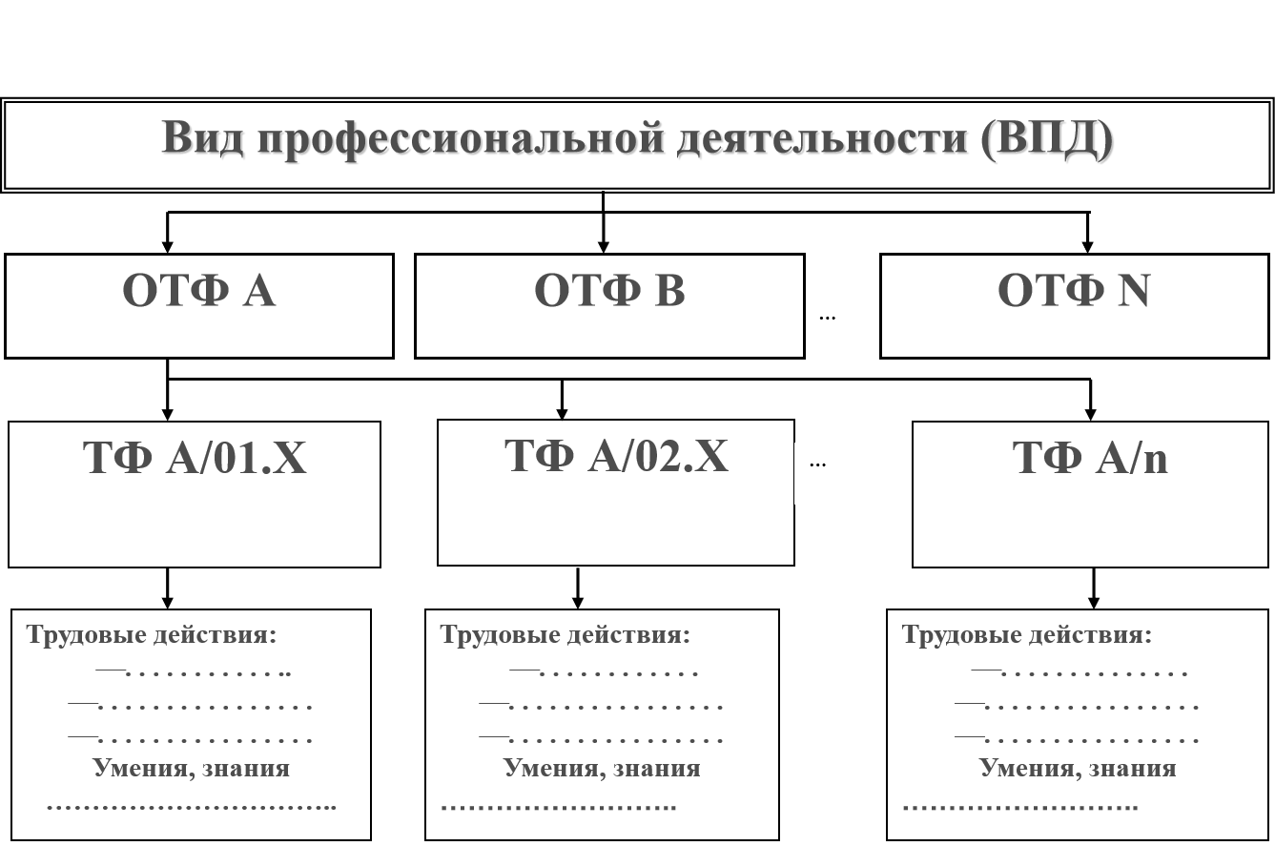
структура профессионального стандарта

Slide 70
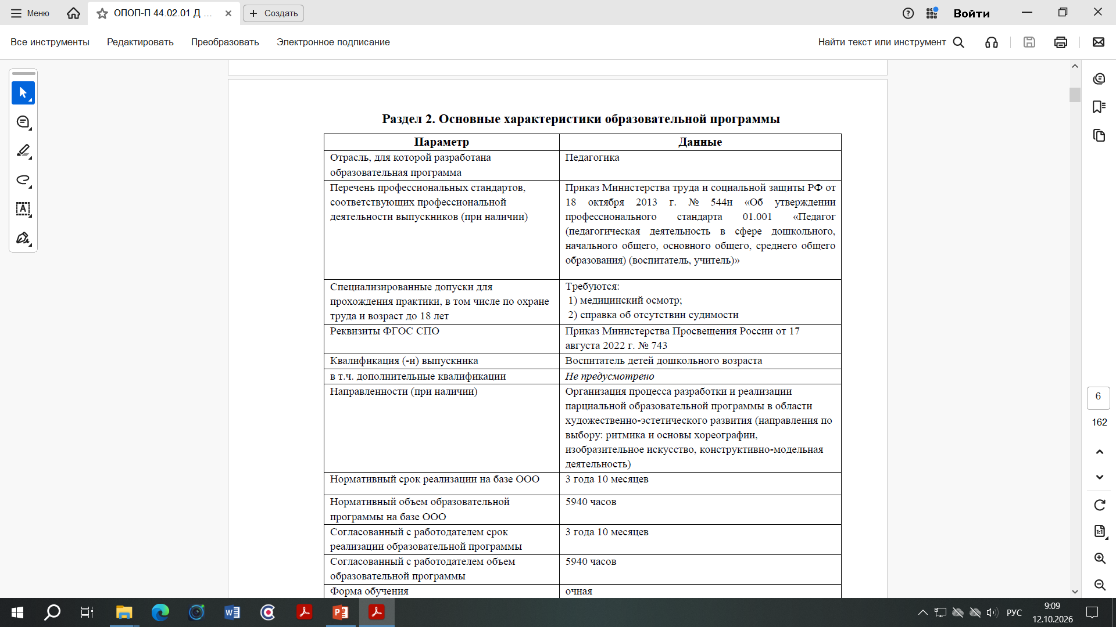

Slide 71
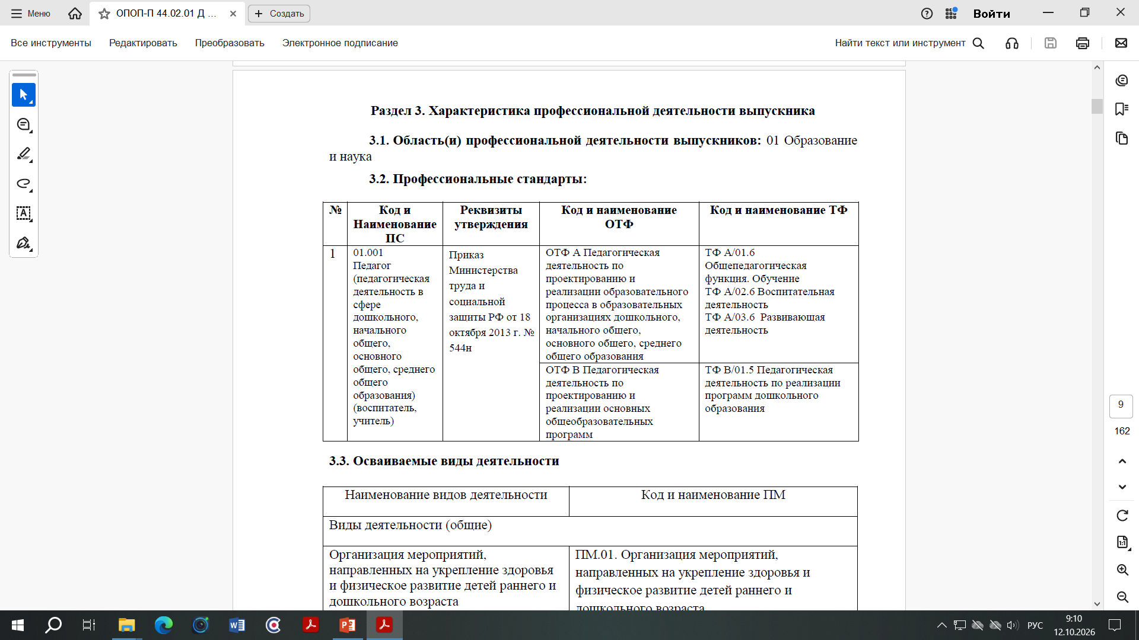

Slide 72
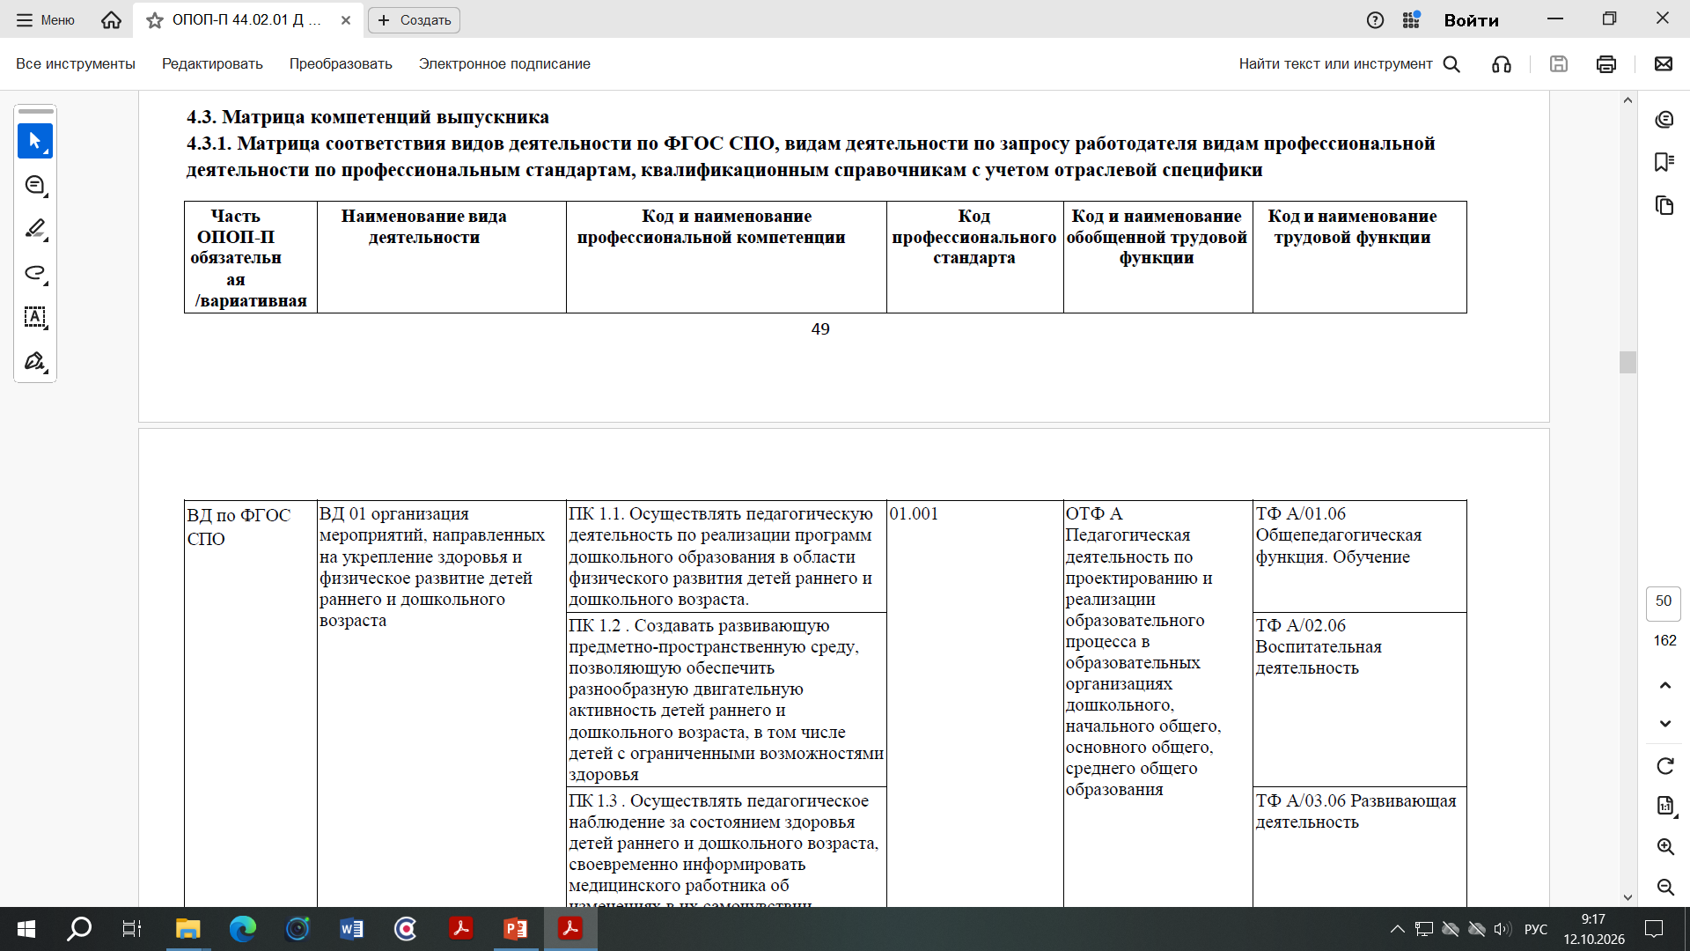

Slide 73
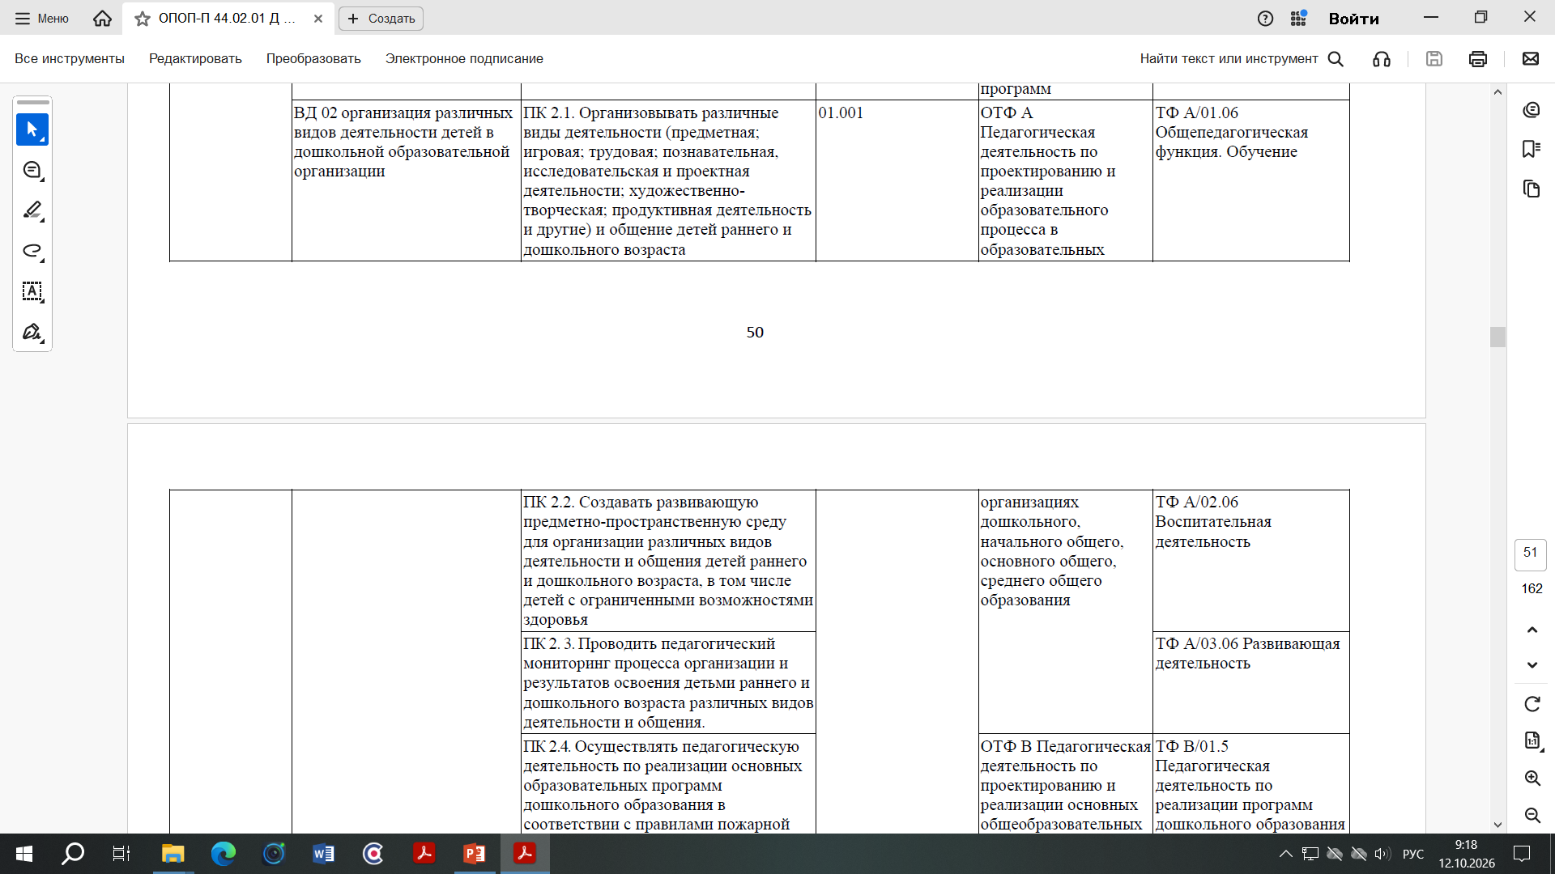

Slide 74
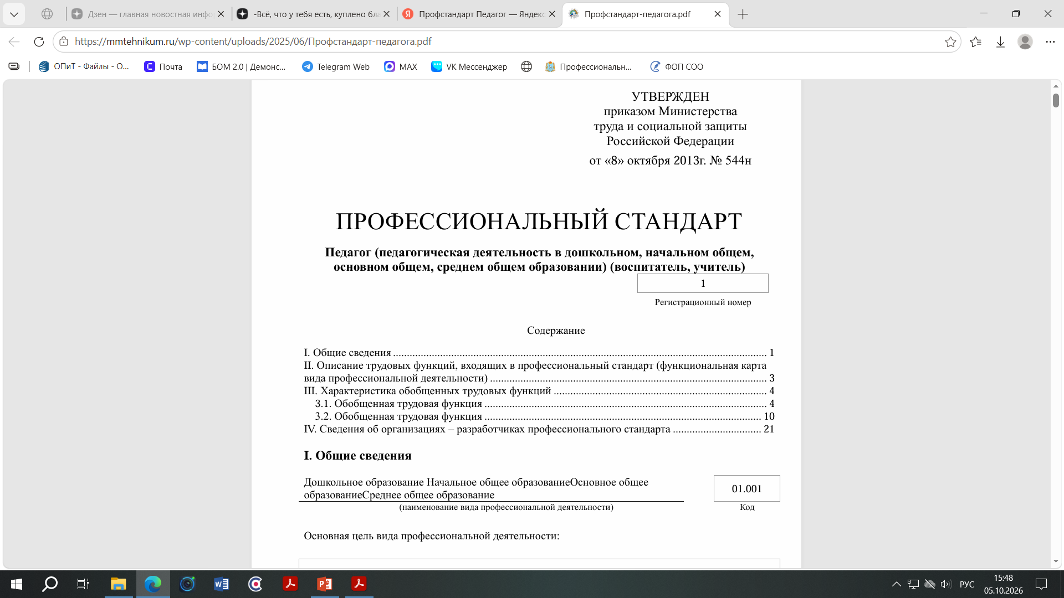

Slide 75
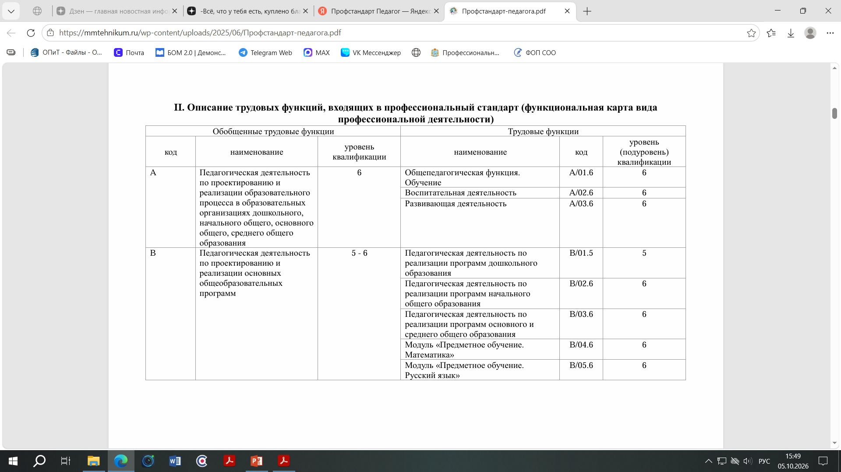

Slide 76
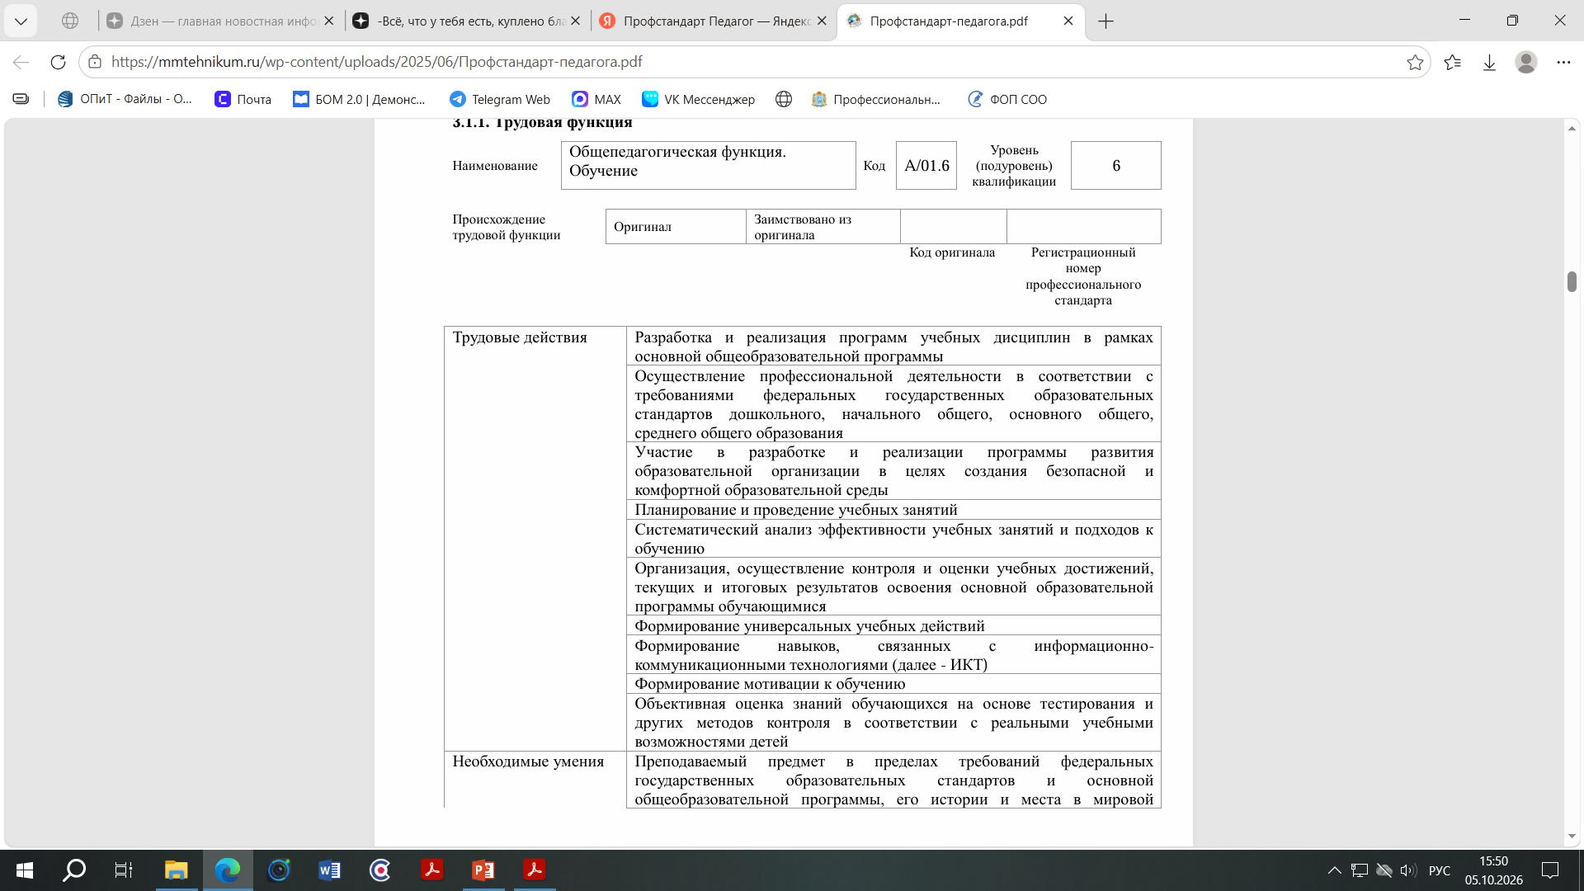

Slide 77
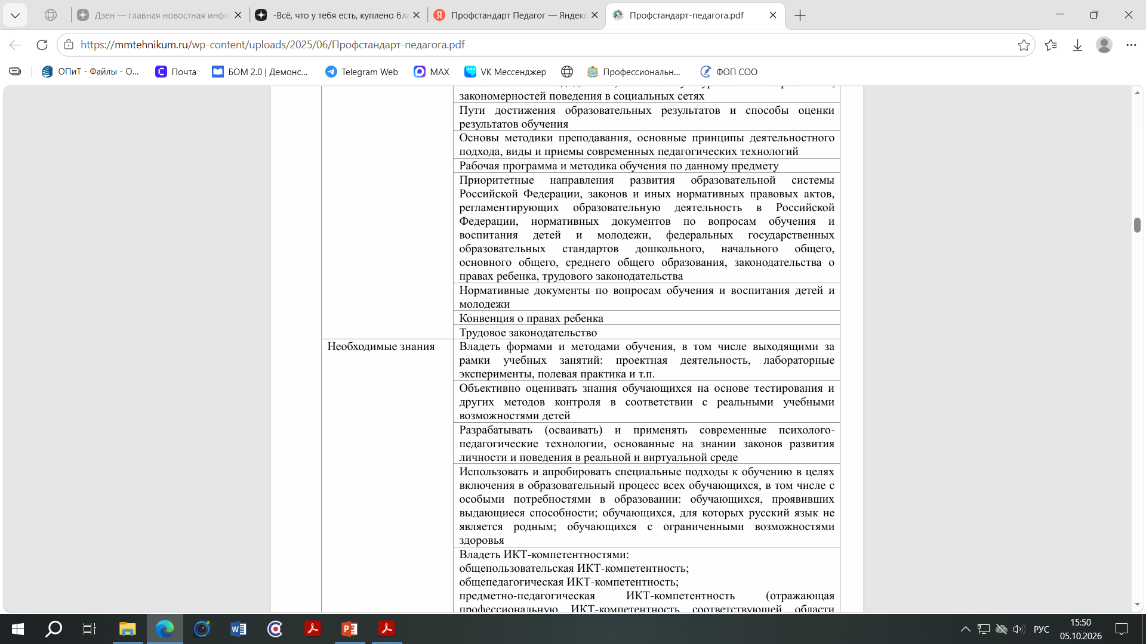

Slide 78
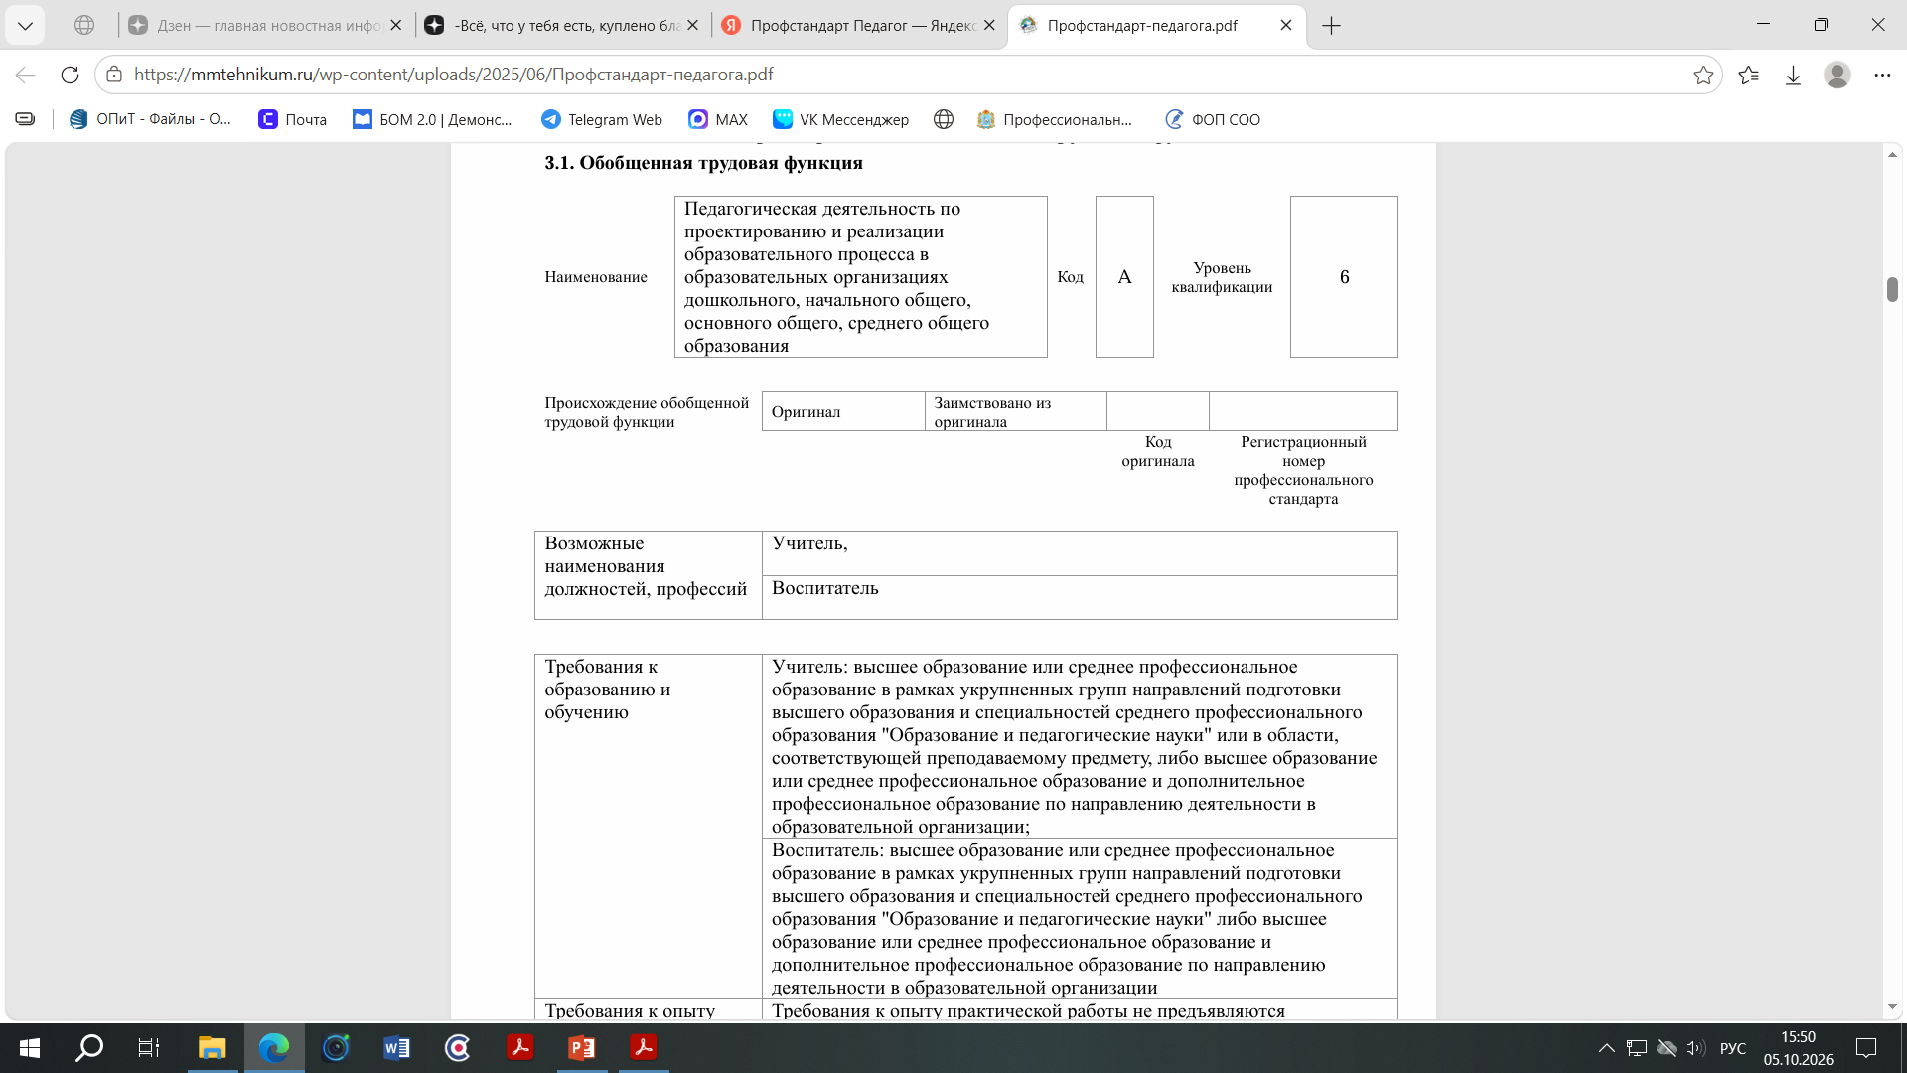

Slide 79
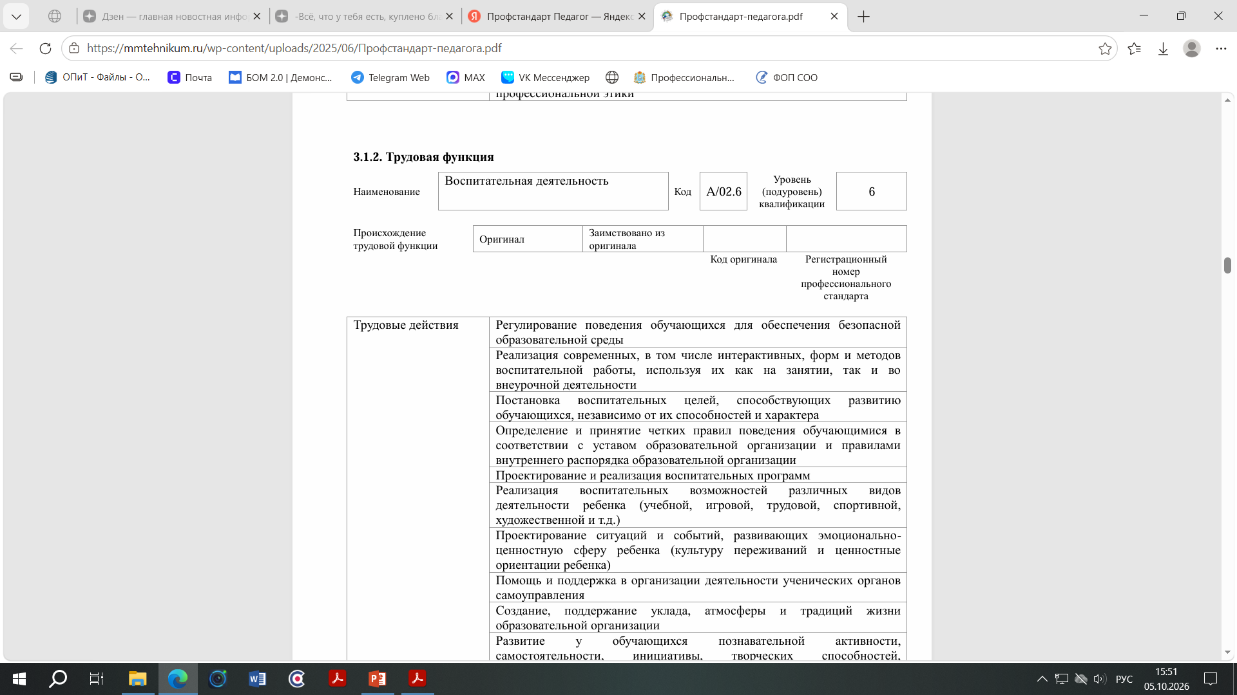

Slide 80
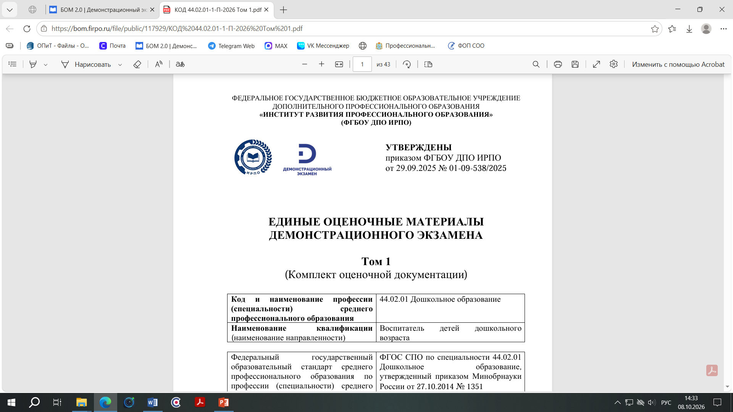

Slide 81
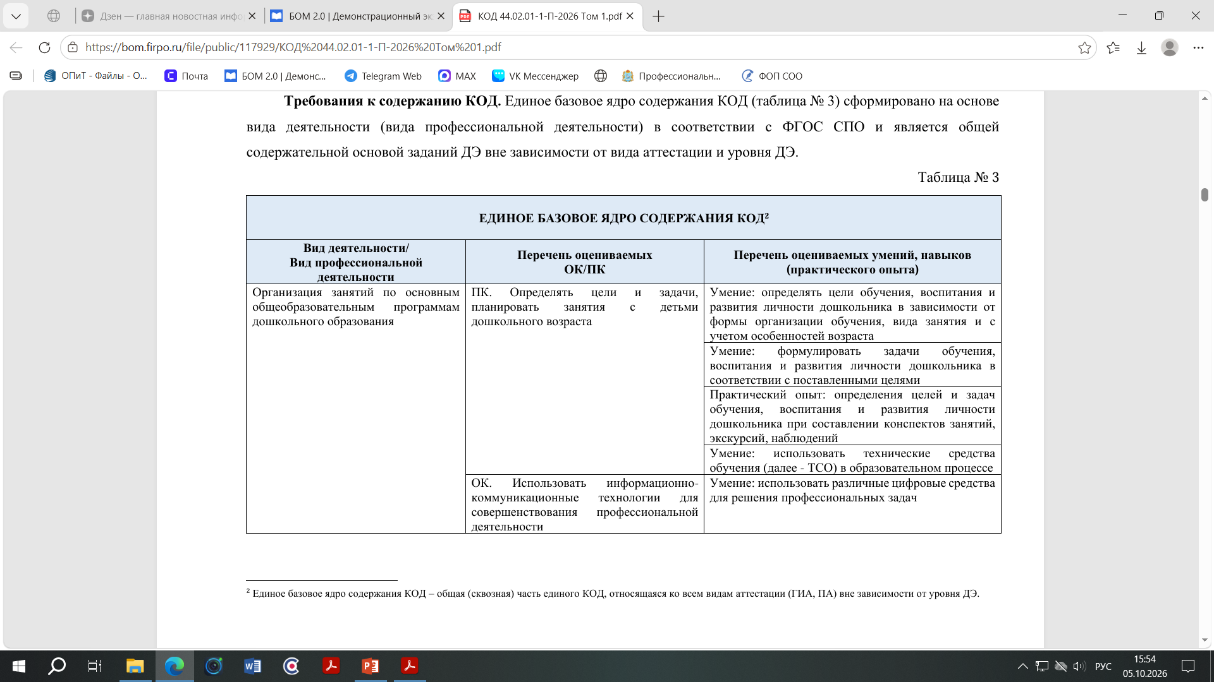

Slide 82
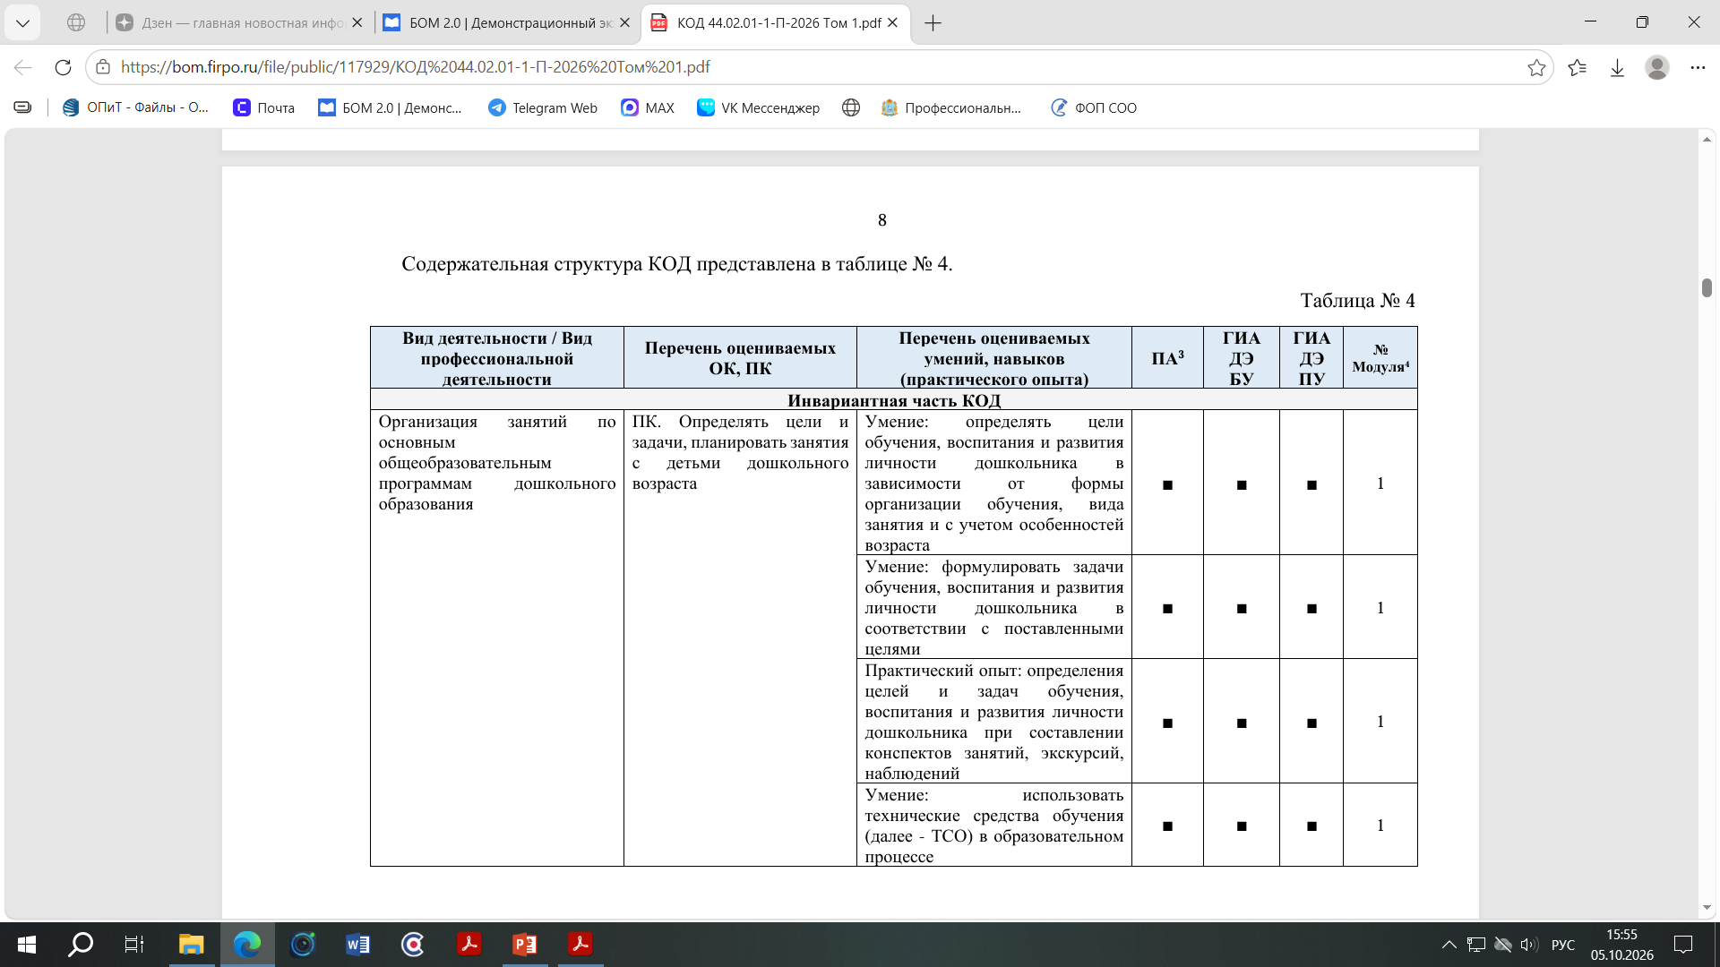

Slide 83
Актуальные производственные технологии
– «Обучение на рабочем месте» (практики, связанные с применением методов обучения на рабочем месте);
– «Модель «колледж-завод» (создание конкурентоспособного производства и первого рабочего места на базе образовательной организации для выпускников/УПК);
– «Сетевое образование» (практики реализации образовательных программ в сетевой форме, в том числе межрегиональные);
– «Кадры для бизнеса» (практики, связанные с обеспечением трудоустройства обучающихся, исходя из потребностей работодателей);
– «Тренд − цифровизация» (применение цифровых технологий в процессе достижения и подтверждения образовательных результатов);
– «Инновационные методики обучения» (реализацией перспективных образовательных подходов и методологий, например, практики, связанные с использованием новых методов, внедренных педагогическими работниками);
– «Обучение сквозным технологиям НТИ» (практики, связанные с разработкой и реализацией образовательных программ по направлениям развития сквозных технологий НТИ/3Д технологии);
– «Социальная практика» (осуществлением общественно-полезной деятельности, направленной на решение социально-значимых проблем, в том числе при взаимодействии с НКО);
– «Сотрудничество» (лучшие практики взаимодействия образовательных организаций высшего образования и профессиональных образовательных организаций).

Slide 84
ССЫЛКИ
ФГОС СПО, ПОП (информация о действующих ФГОС, проектах, ПОП) | https://navigator.spolab.firpo.ru/
Профстандарты | https://profstandart.rosmintrud.ru/
ДЭ (банк оценочных материалов) | https://bom.firpo.ru/
ЕКСД | https://classinform.ru/

Slide 85
Спасибо за внимание!
Вьюшкова Любовь Александровна
8(846) 334-04-71
vyushkova@cposo.ru

